Slide 1
„Функционалности PIFC апликације као подршка ефикаснијем провођењу и документовању појединачног ангажмана интерне ревизије у субјектима јавног сектора“
Ивана Љубојевић
Бања Лука, март 2024. године

Slide 2
Садржај презентације
Појам PIFC апликације – Модул интерне ревизије
Сврха PIFC апликације и користи од аутоматизације процеса интерне ревизије
Корисници Модула интерне ревизије
Кључне функционалности и демонстрација начин уноса података у Модул интерне ревизије у ПИФЦ апликацији у фазама:
  Израда плана појединачне ревизије
  Прелиминарне процјене контрола
  Програма ревизије и резултатима тестирања
  Израда нацрта и коначног ревизорског извјештаја и акциони план и
  Упитник о задовољству дјелова ревидираних субјеката

Slide 3
PIFC апликација – модул „интерна ревизија“
ПИФЦ апликација – софтверска веб апликација отвореног кода развијена у оквиру пројекта „Унапређење јавне интерне финансијске контроле у БиХ“ финансираног од стране Европске уније
Апликација израђена удруженим радом пројектог тима, запослених у ЦЈХ РС и одређеног броја интерних ревизора запослених у јавном сектору РС.
Без додатних финансијскиx средстава од стране субјеката јавног сектора за кориштење апликације
Неограничен број корисника

Slide 4
Приступ и кориштење модула ИР
  Корисници Модула ИР су:
  руководиоци јединица за интерну ревизију/директори одјељења за интерну ревизију и интерни ревизори који врше функцију интерне ревизије у субјектима јавног сектора Републике Српске из члана 2. Закона о систему интерних финансијских контрола у јавном сектору Републике Српске.
  Додјељивање приступних података (корисничко име и шифра) и корисничке улоге у апликацији.
  Диференцирањем корисника по корисничким улогама - јасно раздвајање дужности и одговорности између руководилаца јединице интерне ревизије и интерних ревизора, на начин дефинисан Законом.
  Корисници апликације имају приступ подацима само и искључиво за субјекат у коме су запослени и за субјекте за које су надлежни да обављају интерне ревизије.
  ЦЈХ - комплетнији увид у реалном времену у активности које се обављају у области интерне ревизије на нивоу јавног сектора РС.

Slide 5
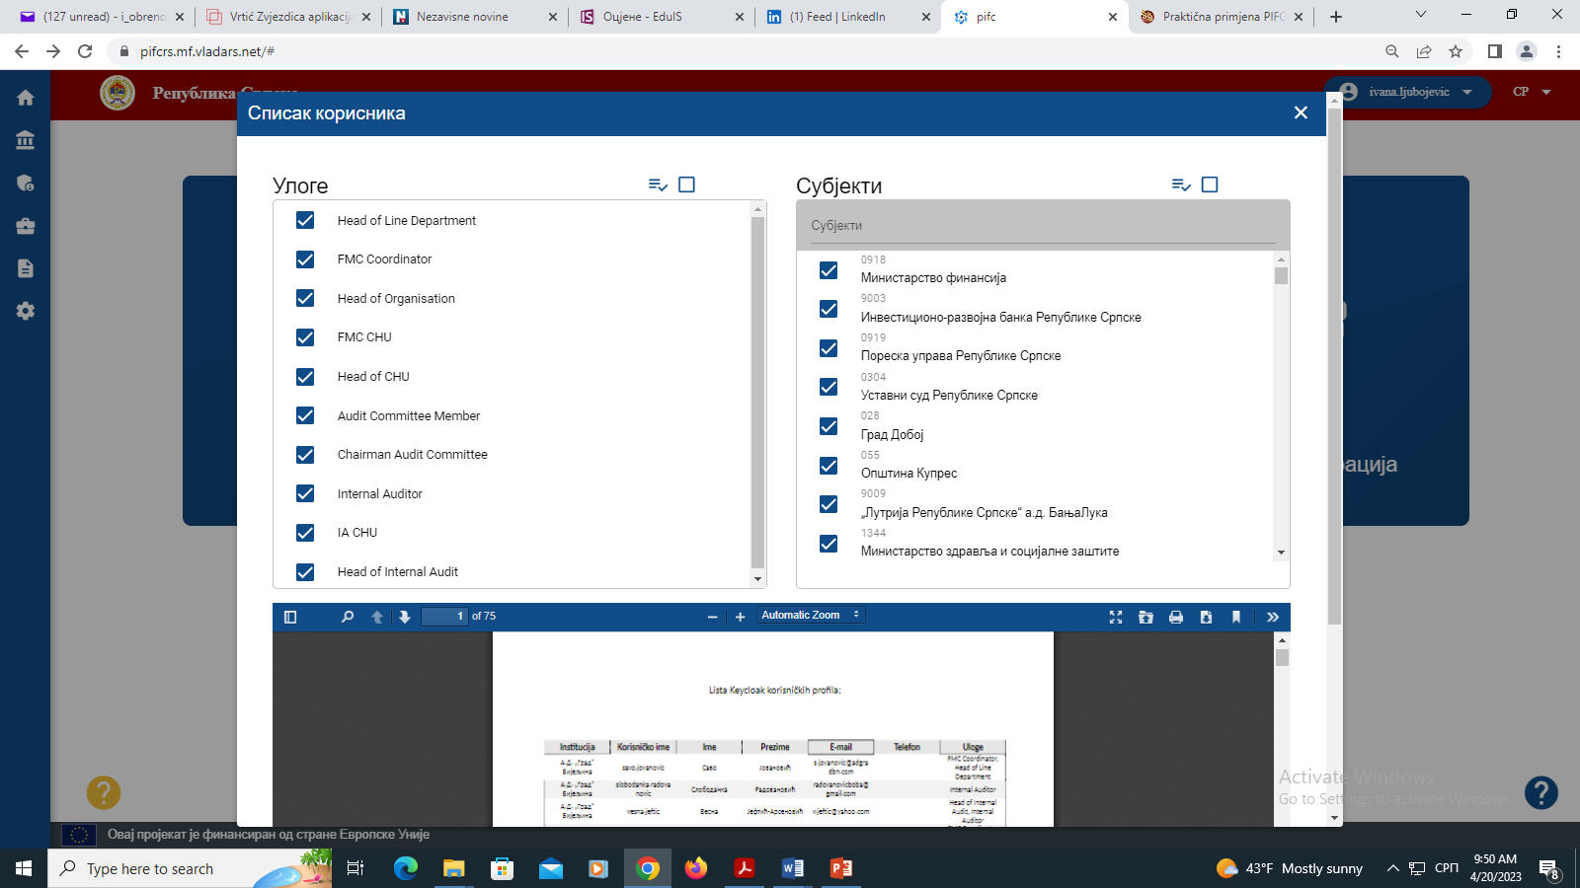
Корисничке улоге у модулу „интерна ревизија“

Slide 6
Аутоматизација послова интерне ревизије
Аутоматизација методолошког оквира за рад интерних ревизора представља својеврстан корак напријед у развоју функције интерне ревизије
Промјена у ревизорском приступу у раду
Процјене ризика и бављење ризицима - континуирана активност током цјелокупног процеса интерне ревизије од стратешког и годишњег планирања па до праћења имплементације препорука.
Ефикасно управљање функцијом интерне ревизије – фокус на ризике
Холистички приступ обављању послова интерне ревизије

Slide 7
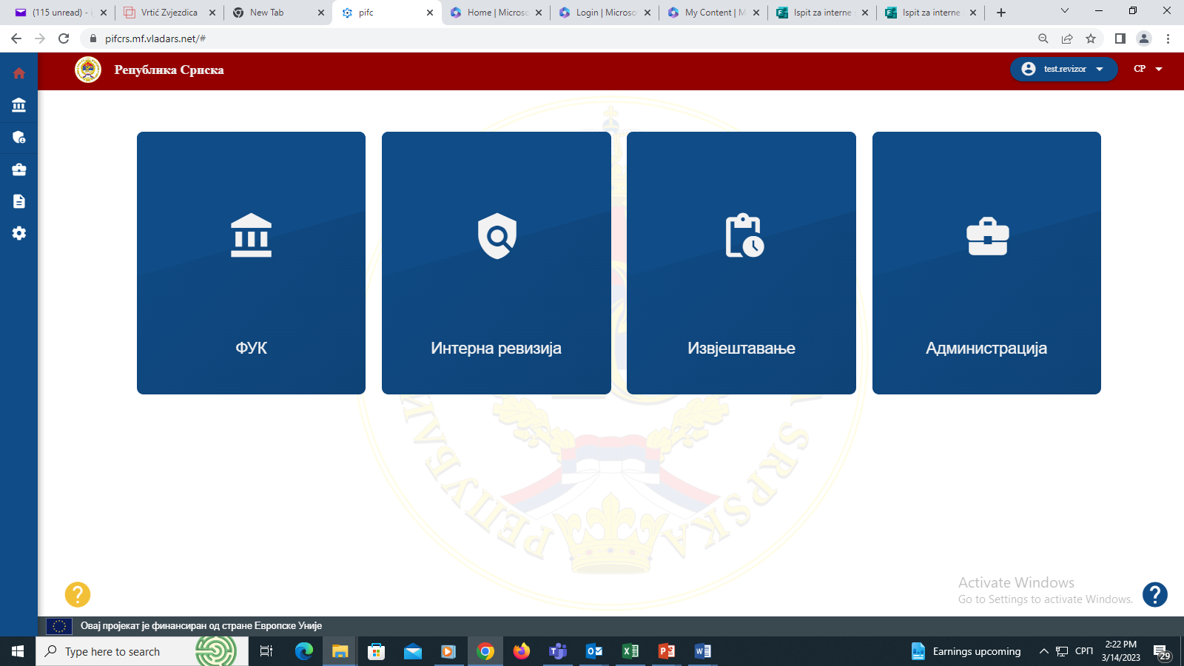
Оперативни модули у апликацији

Slide 8
Оперативни модули у апликацији
Подаци из ФУК модула
Подаци из ИР модула
Кључни алата за унапређење јавне интерне финансијске контроле у јавном сектору Републике Српске

Slide 9
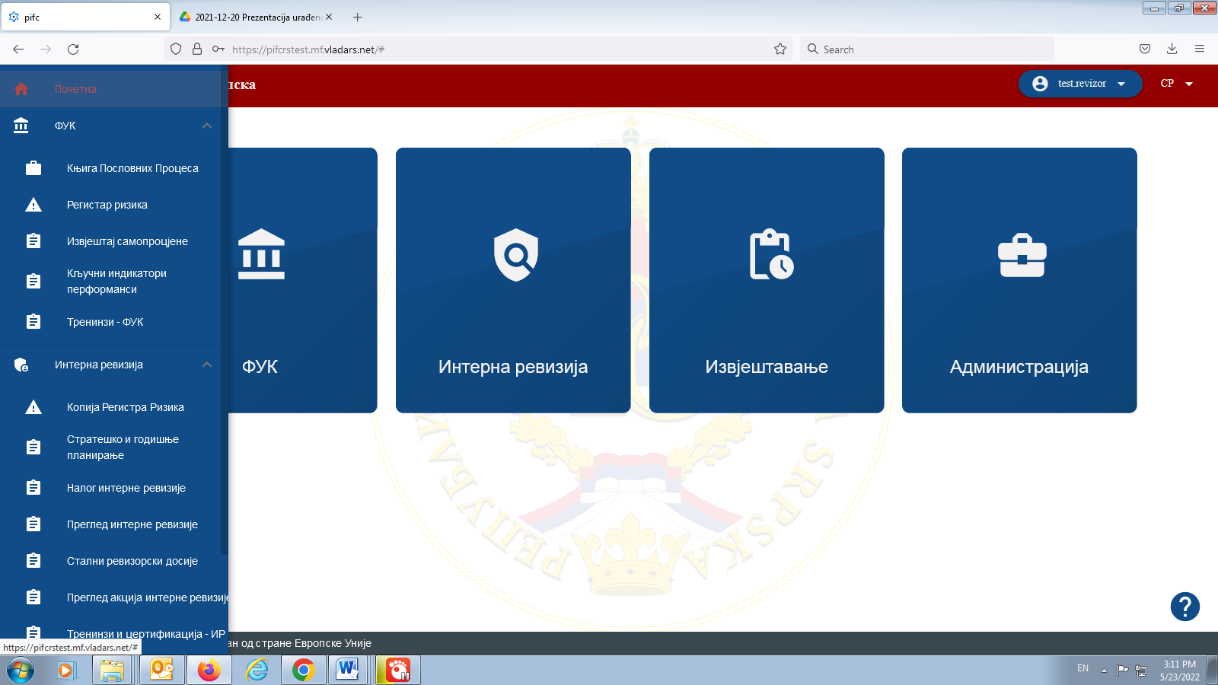
Модул „Интерна ревизија“
Kључни модул за интерне ревизоре.

Slide 10
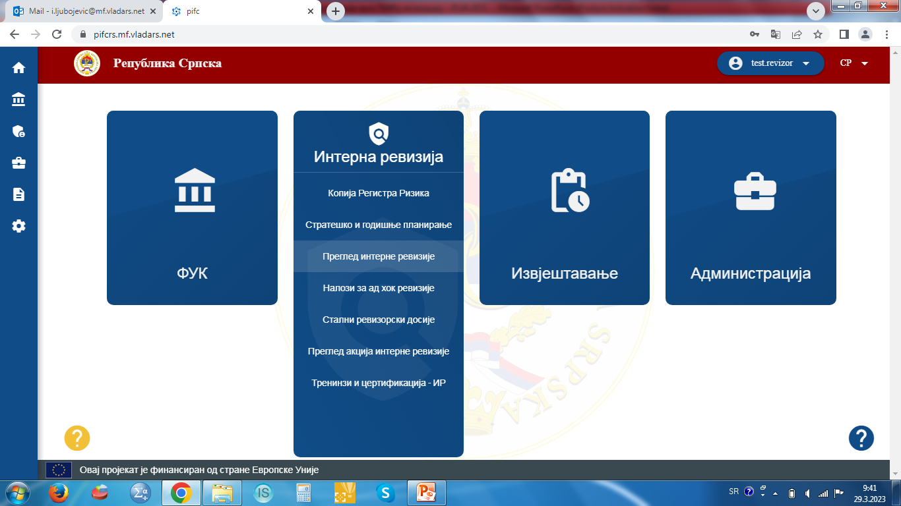
Садржај модула „интерна ревизија“

Slide 11

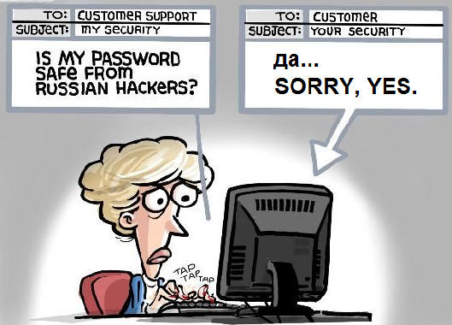
„Папирни“ рад насупрот раду у „екранима“

Slide 12
КОРИСТИ ОД АУТОМАТИЗАЦИЈЕ
  Контролисано подручје рада - не дозвољава прескакање/игнорисање било које фазе ревизије.
  Водич за интерне ревизоре.
    Обезбјеђује аутоматизоване методолошке смјернице у вршењу функције интерне ревизије.
  Аутоматизација процеса интерне ревизије обезбјеђује системску примјену методологије за рад интерних ревизора у јавном сектору.
  Једнообразна примјена апликације уједначавање пракси у раду интерних ревизора

Slide 13
ИЗРАДА СТРАТЕШКОГ И ГОДИШЊЕГ ПЛАНА

Slide 14
OСНОВ ЗА ПОКРЕТАЊЕ ИНТЕРНЕ РЕВИЗИЈЕ
Методолошки дизајн апликације усмјерава руководиоца интерне ревизије да процес започне израдом стратешког и годишњег плана интерне ревизије заснованих на ризицима
Планирање ревизорских активности на основу ризика неопходно је у сврху успостављања приоритета интерне ревизије, усклађених са циљевима субјекта и са прихватљивим нивоом ризика који је дефинисало руководство.
Kако распоредити ограничене ресурсе интерне ревизије на ефикасан и ефективан начин - како одабрати шта ревидирати?
Циљ процјене ризика односно циљ планирања заснованог на ризику јесте да осигура да интерни ревизори планирају области које представљају највећи ризик по остварење циљева организације.
Гдје руководство има успостављен функционалан систем управљања ризицима, документован у регистру ризика, интерни ревизори би требали да користе исти као основу за њихове сопствене процјене ризика.

Slide 15
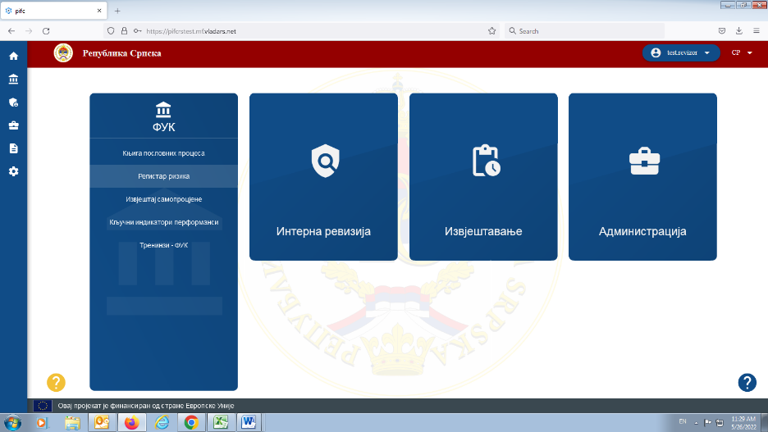
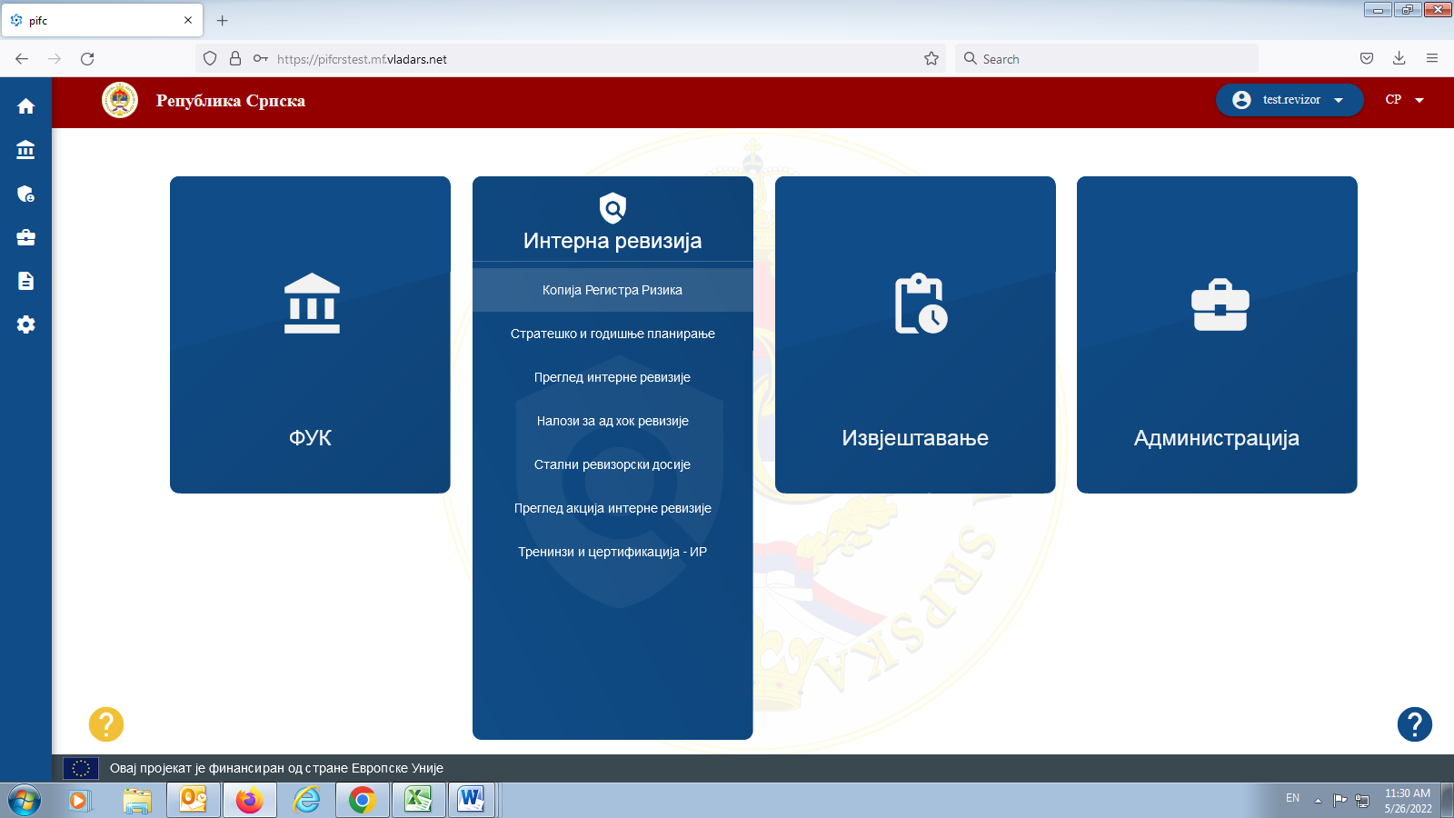
Копија регистра ризика из модула ФУК
Преузимање „Регистара ризика“ из ФУК модула –интерни ревизори креирају копију Регистра ризика у Модулу Интерна ревизија.

Slide 16
Планирање засновано на ризику кроз модул интерне ревизије
Корисник јавних средстава води регистар ризика којим се документује процес управљања ризицима и који се ажурира најмање једном годишње у ФУК модулу у апликацији.
Усмјеравање руководиоца интерне ревизије на регистар ризика субјекта
Омогућено креирање копије Регистра ризика у модулу интерна ревизија.
Интерни ревизори се кроз Регистар ризика упознају са тренутним окружењем управљања ризицима организације и плановима корективних мјера за рјешавање ризика.
У апликацији у Регистру ризика, начин на који су документовани ризици, да су јасно повезани са одређеним циљевима и пословним процесима помаже руководиоцу једнице за интерну ревизију да организује домен ревизије и састави попис приоритета ризика.

Slide 17
Планирање засновано на ризику кроз модул интерне ревизије
Гдје руководство има успостављен функционалан систем управљања ризицима, интерни ревизори би требали да користе исти као основу за њихове сопствене процјене ризика.
Разумјевање разлике између управљања ризицима од стране руководства и процјене ризика која се врши од стране интерних ревизора за потребе планирања ревизије.
Управљање ризицима је интегрални дио COSO оквира за интерне контроле и представља одговорност руководства организације.
Управљање ризицима подразумјева да субјекат јавног сектора / корисник јавних средстава/ систематично и најмање једном годишње врши формално идентификовање ризика, процјену ризика, припрема план за поступање по ризицима и осигурава стално праћење најзначајнијих ризика.

Slide 18
Копија регистра ризика
Олакшано упознавање са садржајем регистра ризика и разумијевање процеса управљања ризицима у субјекту
Разумјевање разлике између процеса управљања ризицима од стране руководства и процјене ризика коју врши интерна ревизије за потребне планирања
Руководство је одговорно за процес управљања ризицима у субјекту
Интерна ревизија користи регистар ризика руководства институције као полазну основу за вршење своје процјене ризика која даље служи као основа за израду стратешког плана интерне ревизије.
Интерна ревизије има улогу подршке руководству у успостављању или унапређењу процеса управљања ризицима,
Интерна ревизија употпуњује квалитет упрвљачког процеса
Кључна улога интерне ревизије – обезбјеђивање увјеравања о адекватности и ефективности управљања ризицима од стране руководства.

Slide 19
Извјештај ревизије учинка РУ 005-16
„Организација и функционисање интерне ревизије у јавном сектору Републике Српске“
Постојећа пракса процјене ризика и планирања интерне ревизије не даје разумно увјеравање да ће се интерна ревизија, у оквиру додјељеног манадата, бавити ризичним подручјима, процесима и активностима и да ће, на тај начин интерна ревизија бити у функцији помоћи институцији у погледу нове додатне вриједности за институцију.
Основне карактеристике стратешког планирања интерне ревизије у јавном сектору РС (између осталог наведеног у извјештају):
  Као полазна основа не користи се мисија организације и мисија интерне ревизије,
  Недовољна укљученост менаџмента у процјену ризика и планирање интерне ревизије и документованост активне улоге менаџмента,
  Процјена ризика има карактер формалне и административне активности,
  Неодговарајућа документованост процедура процјене ризика и планирања,
  Стратешки циљеви интерне ревизије нису компатибилни стратешким циљевима институције у којој је организована интерна ревизија,

Slide 20
Препоруке за ЈИР и интерне ревизоре
Процјену ризика, планирање и програмирање интерне ревизије проводе на начин да се ресурси интерне ревизије ангажују на ревизији ризичних подручја, процеса и активности који ће бити у функцији остваривања постављених циљева и планираних задатака институција.
Извјештај ревизије учинка РУ 005-16 „Организација и функционисање интерне ревизије у јавном сектору Републике Српске“

Slide 21
Планирање засновано на ризику кроз модул интерне ревизије
Планирање ревизорских активности на основу ризика неопходно је у сврху успостављања приоритета интерне ревизије, усклађених са циљевима субјекта и са прихватљивим нивоом ризика који је дефинисало руководство.
Kако распоредити ограничене ресурсе интерне ревизије на ефикасан и ефективан начин - како одабрати шта ревидирати?
Циљ процјене ризика односно циљ планирања заснованог на ризику јесте да осигура да интерни ревизори планирају области које представљају највећи ризик по остварење циљева организације.
Руководилац интерне ревизије треба да обезбиједи да се за израду стратешког плана интерне ревизије анализирају ризици у пословању утврђени од стране руководства субјекта.

Slide 22
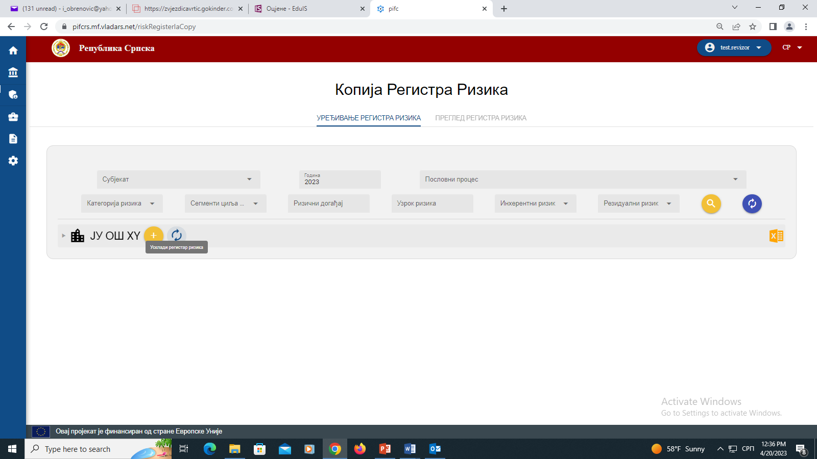
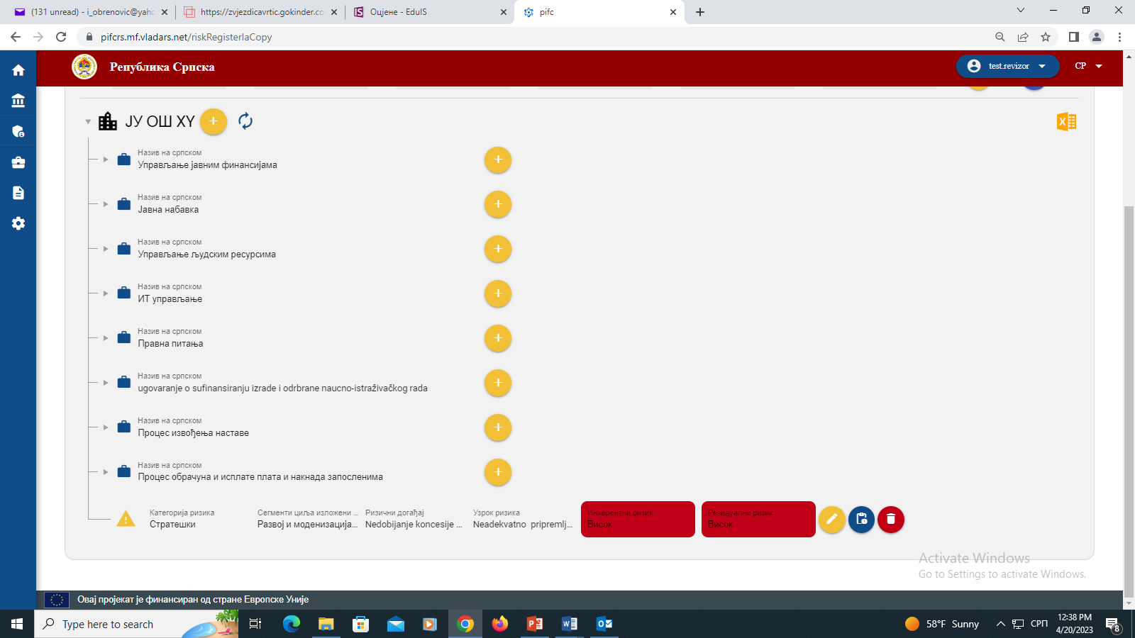
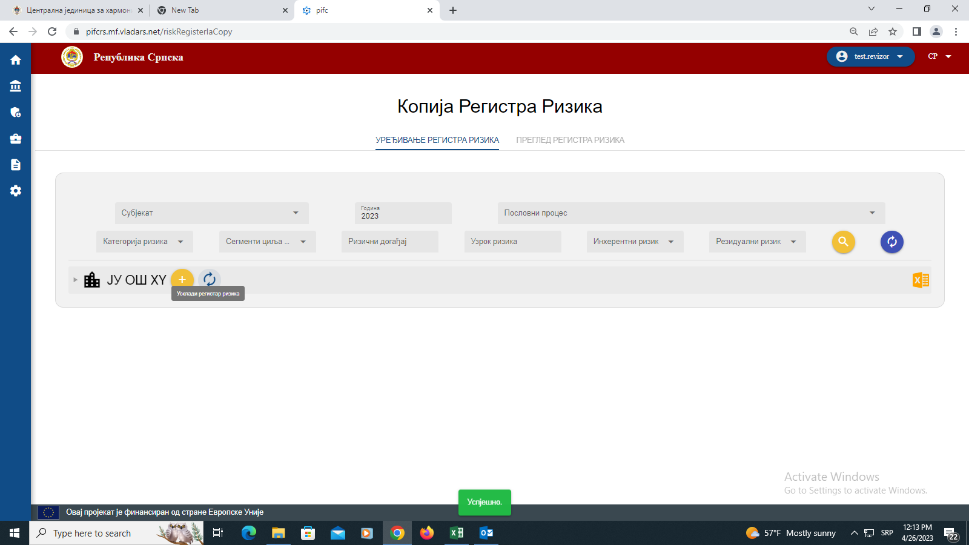
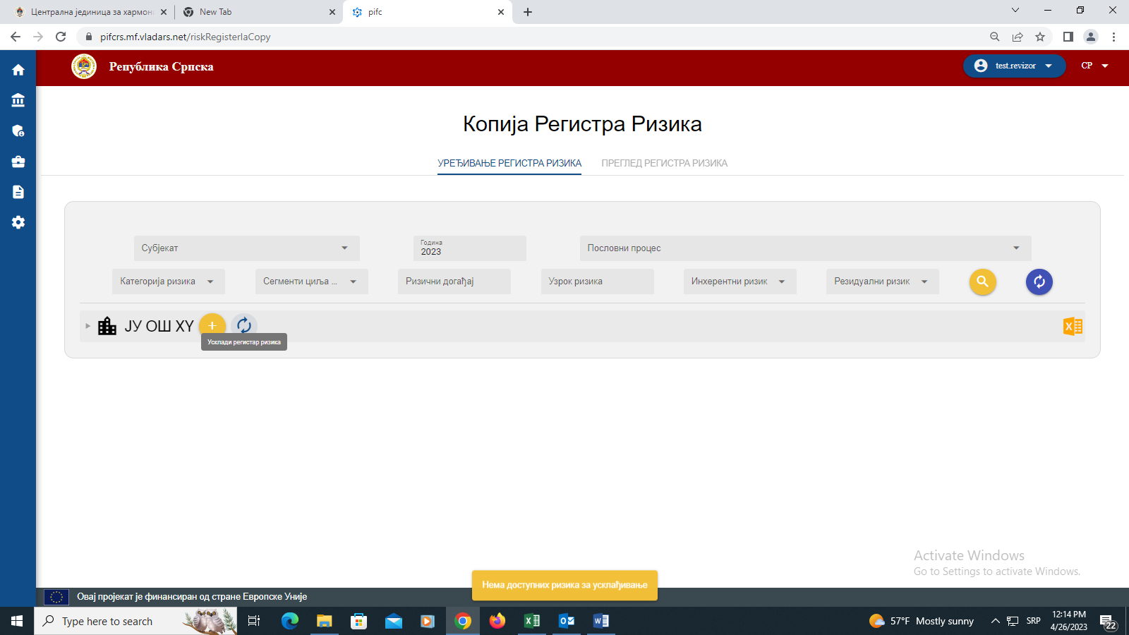
Креирање копије регистра ризика

Slide 23
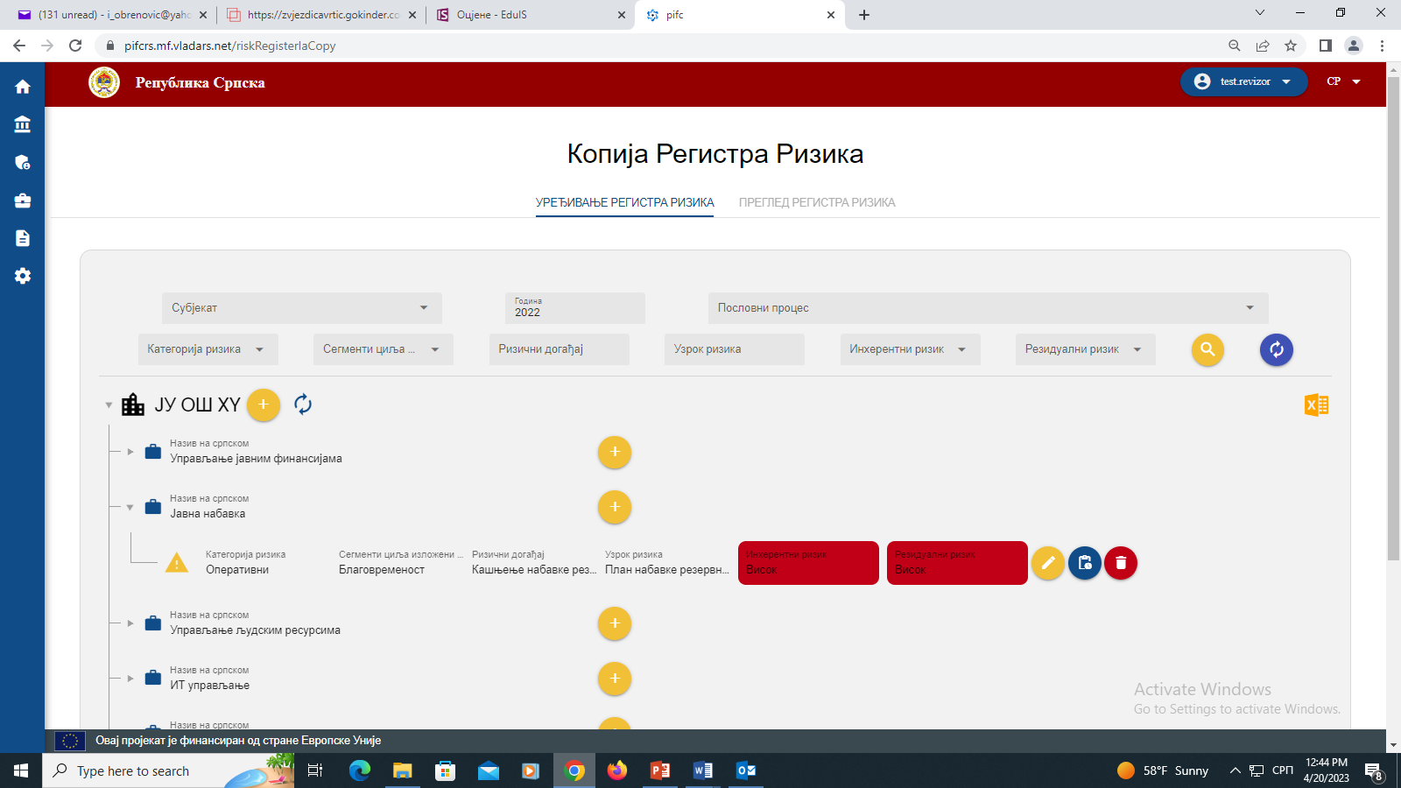
Ризици у копији регистра ризика

Slide 24
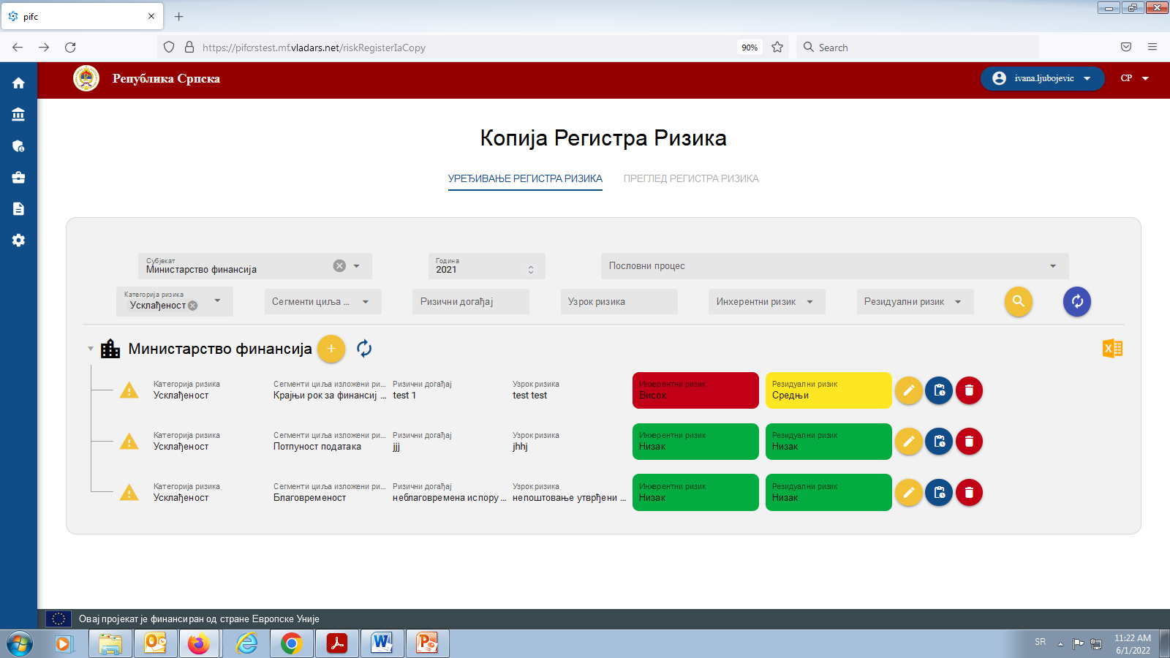
Генерисање извјештаја и филтрирање података
Филтрирање информација/приказ по:
Пословном процесу
Категорији или узроку ризика
Сегменту циља
Висини резидуланог или инхерентног ризика
Генерисање извјештаја у реалном времену из Регистра ризика

Slide 25
Копија регистра ризика из модула ФУК
Кроз апликацију руководилац интерне ревизије преузима и анализира документоване ризике и процјену ризика из регистра ризика из ФУК Модула апликације, креирајући Копију регистра ризика у којој обавља анализу која подразумјева:
  процјену података из регистра ризика како би утврдили да ли су узети у обзир сви инхерентни и резидуални ризици,
  анализу мјера и активности, успостављених како би се одговорило на високе ризике и
  идентификацију високих резидуалних ризика који ће бити уврштени у стратешке и годишње планове интерне ревизије.

Slide 26
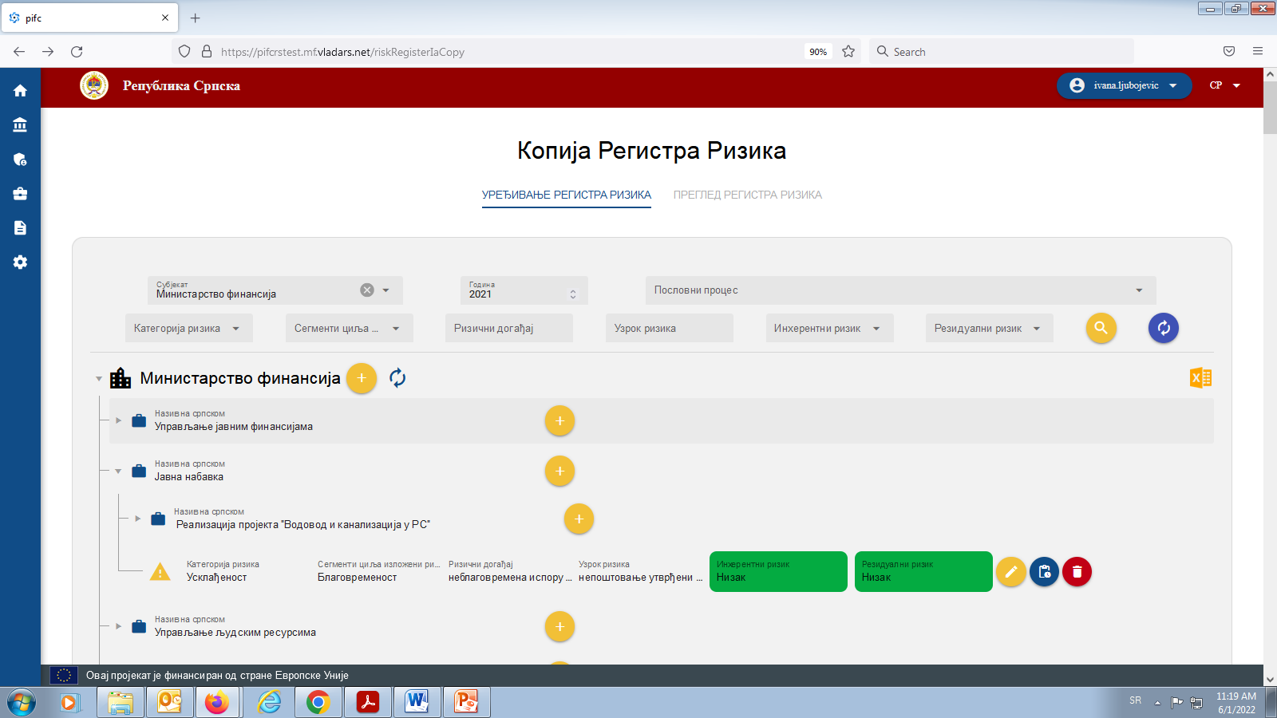
Процјена ризика у копији регистра ризика
Дефинисани процеси /забрана измјене
Могућност додавања нових ризика за дефинисане процесе
Могућност измјене постојеће дефиниције и постојеће процјене ризика

Slide 27
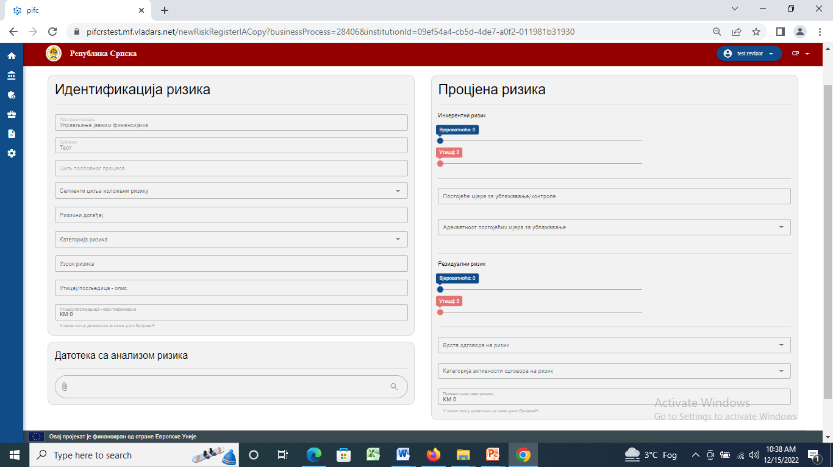
Процјена ризика у копији регистра ризика кроз образац

Slide 28
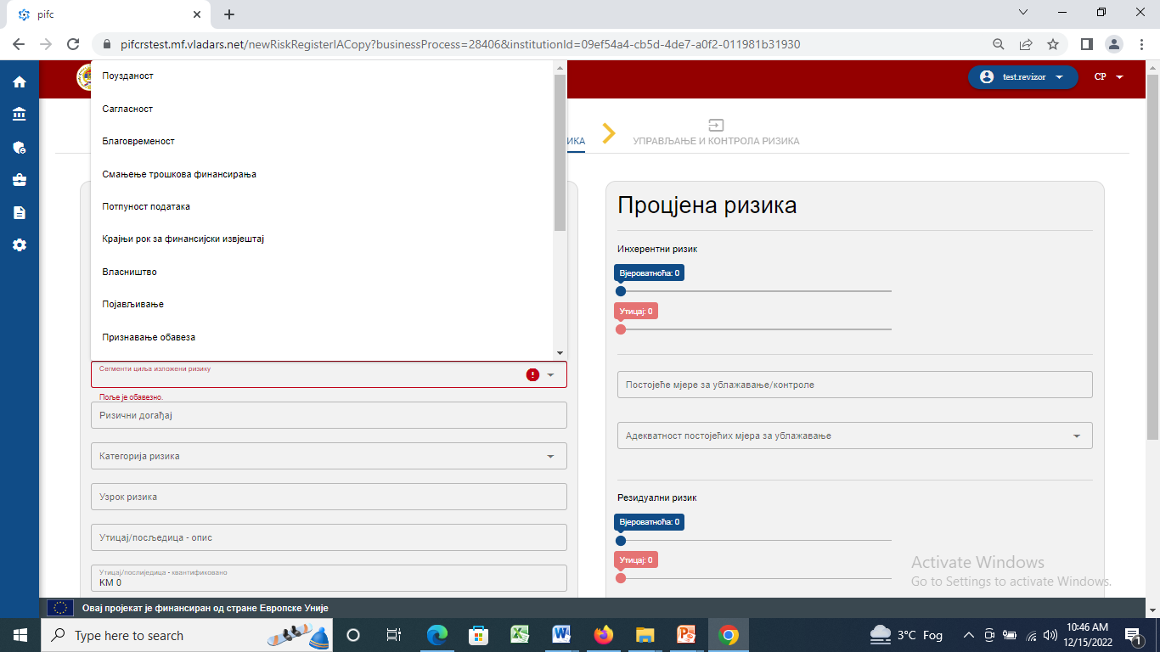
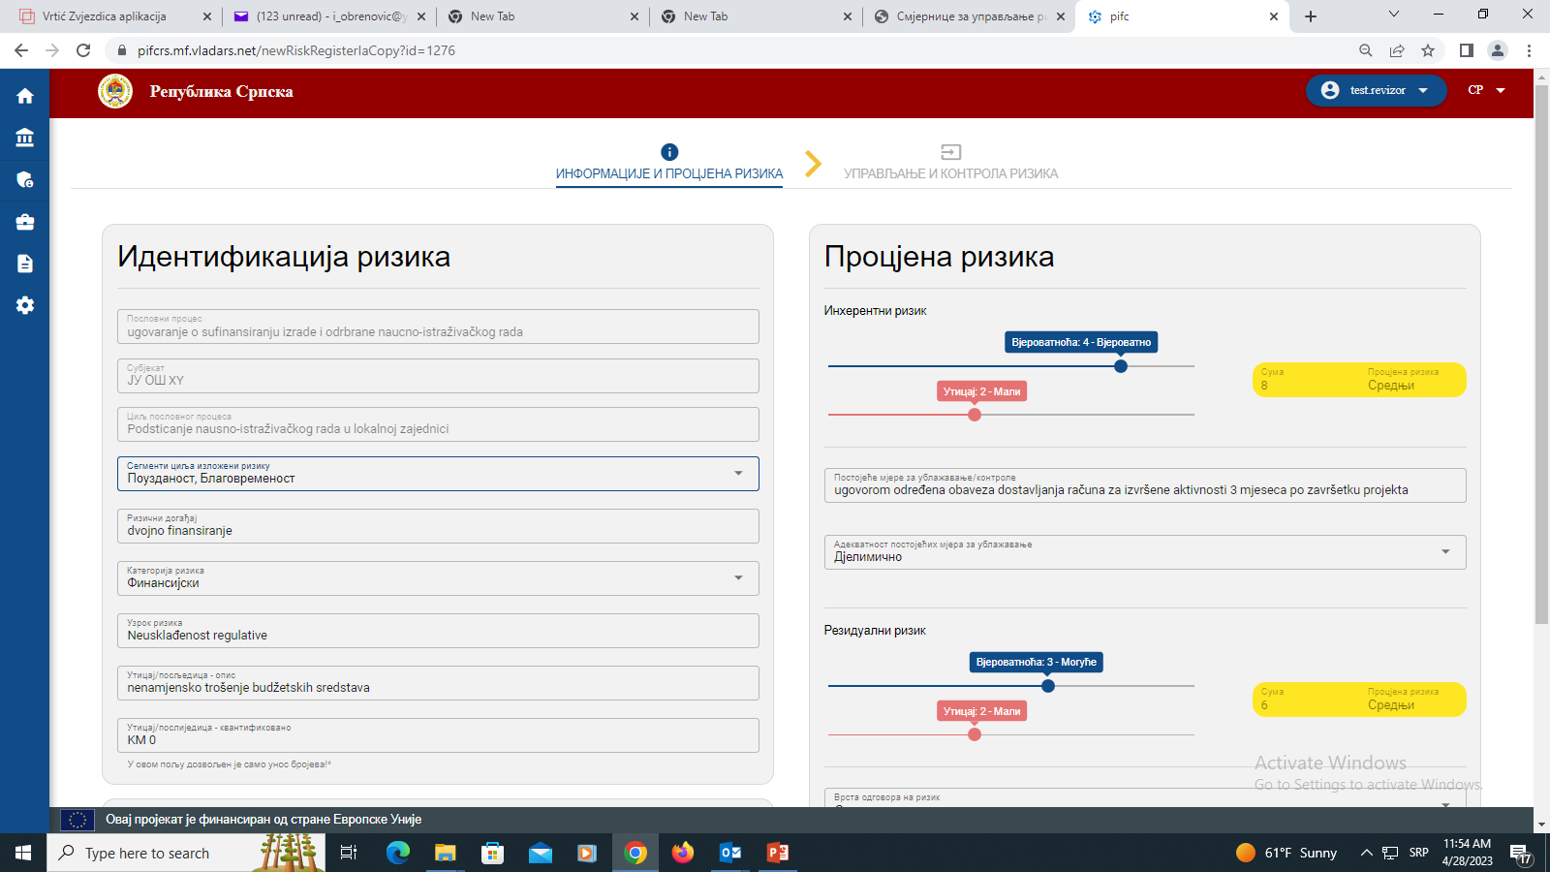
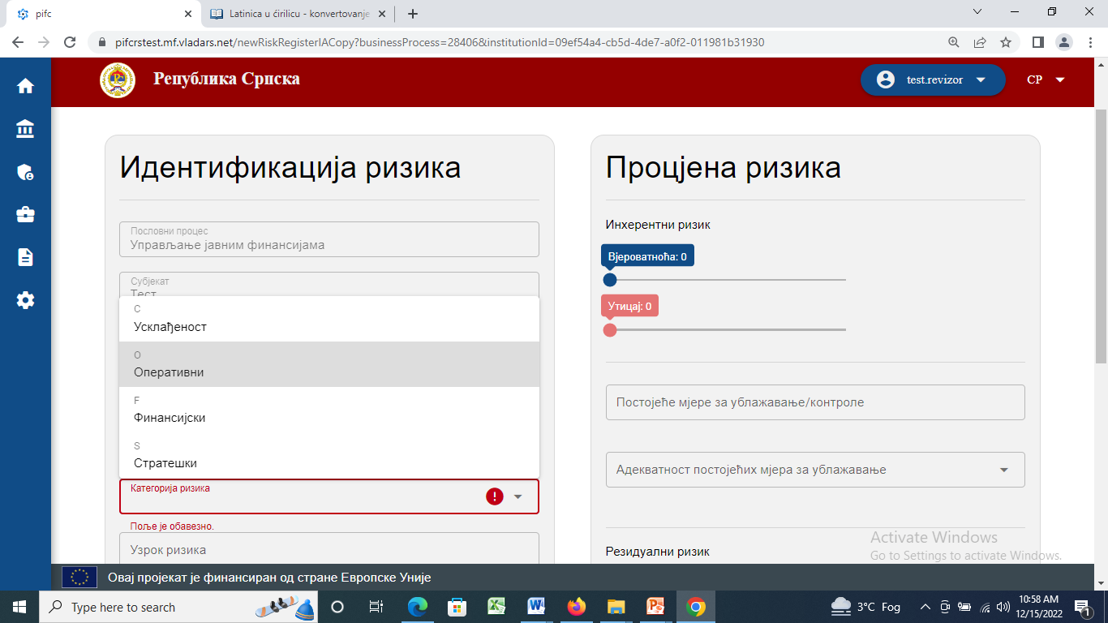
Идентификација ризика
Задате информације које интерни ревизори не могу мјењати:
Субјект/институција
Пословни процес
Циљ пословног процеса
*СЛОБОДАН УНОС ТЕКСТА
Опис ризичног догађаја
Узрок ризика / описно
Утицај/посљедица ризика
Квантификовано изражавање посљедице ризика у новачним јединицама (уколико је могуће)

Slide 29

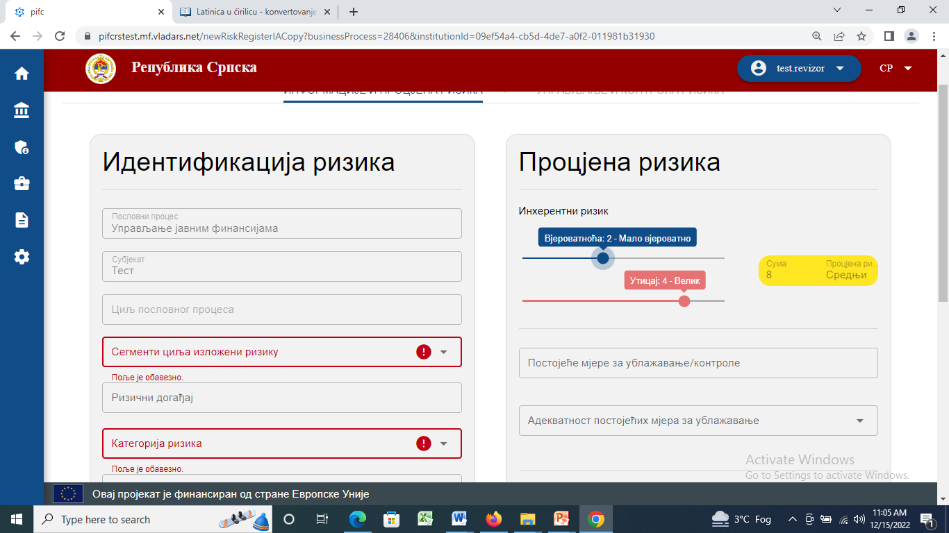
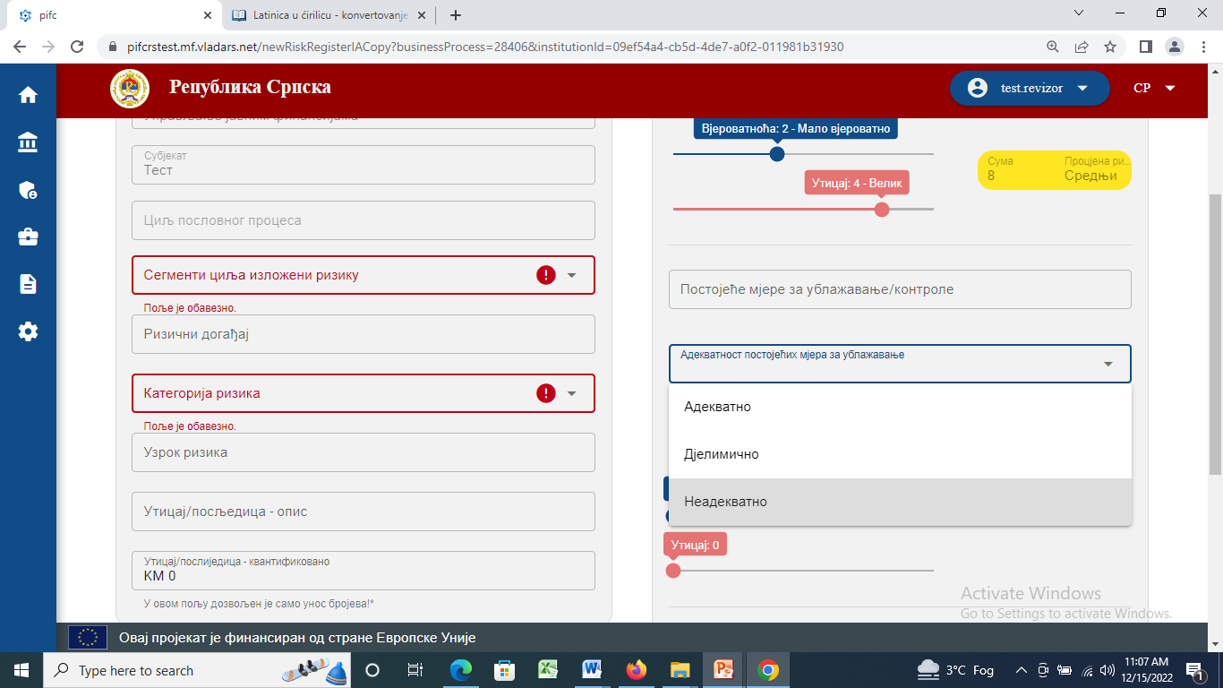
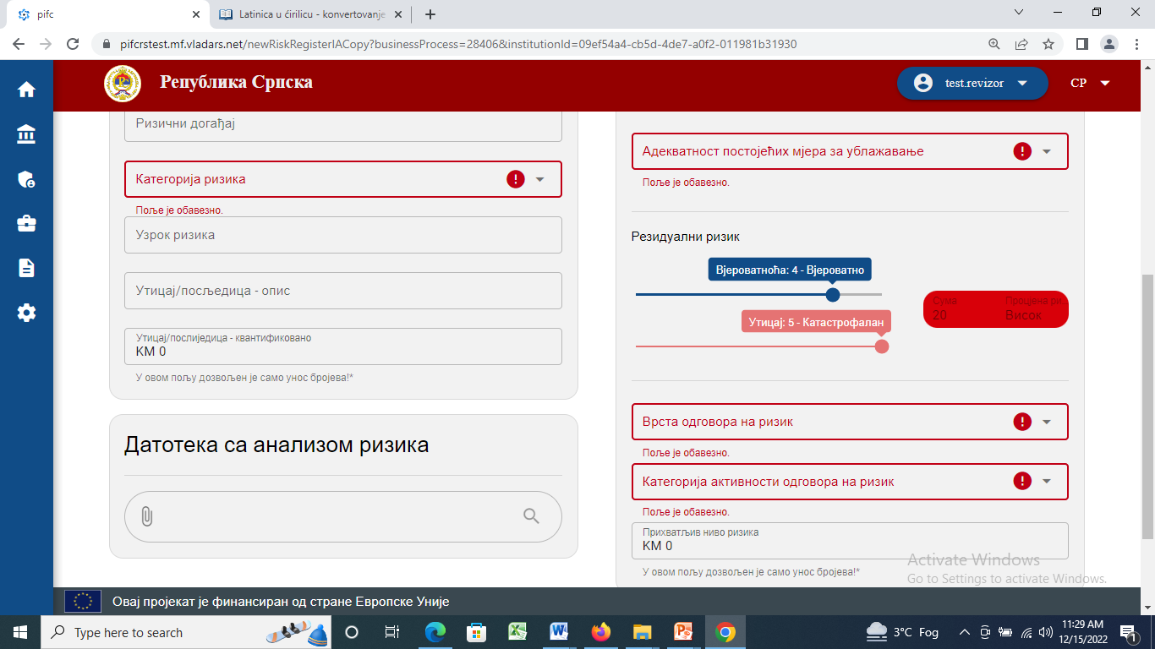
Процјена идентификованог ризика
Опис постојећих мјера за ублажавање ризика/постојеће контроле
Скала процјене ризика
Низак: 1-4 Средњи: 6-12 Високи: 16-25

Slide 30
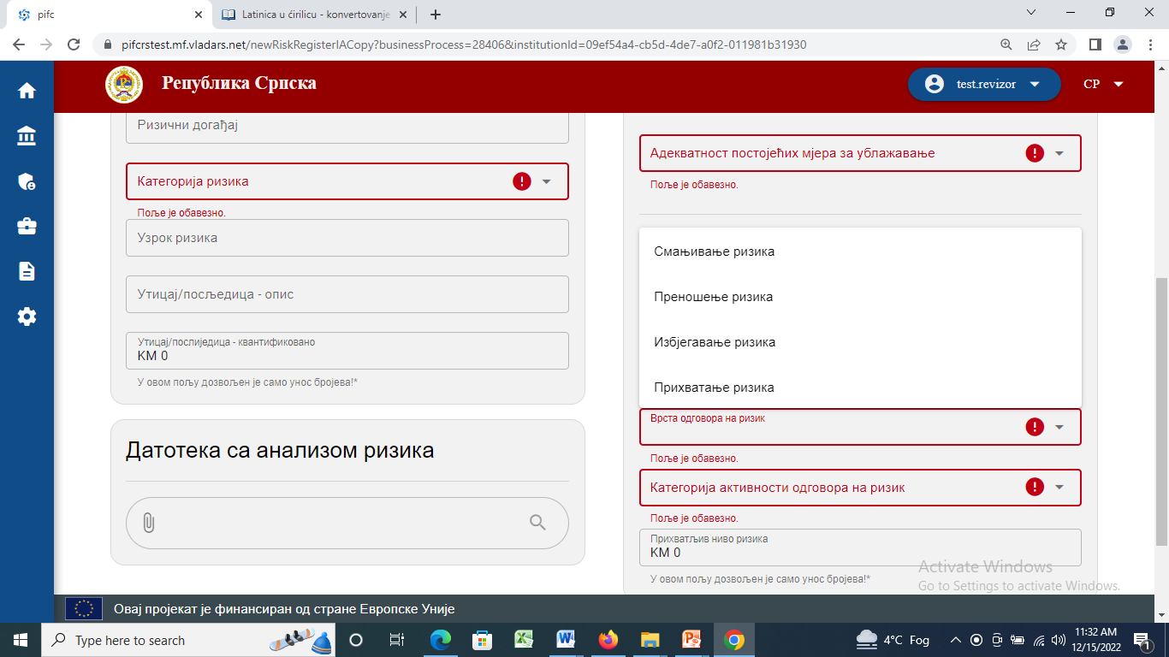
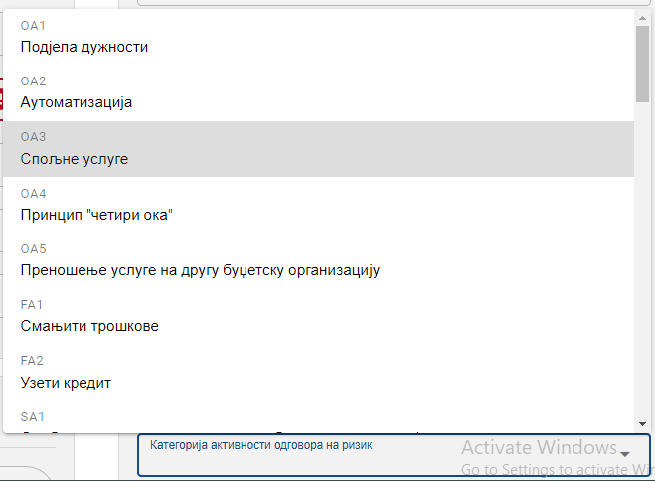
Процјена идентификованог ризика
Преношење ризика подразумјева пренос ризика трећој страни или дијељење ризика са трећом страном. Овај начин поступања по ризицима је карактеристичан за ризике повезане са имовином или људима, те за ризике који произлазе из јавно-приватних партнерстава.
Избјегавање ризика проводи се дијелимичним или потпуним
модификовањем активности или процеса који је изложен ризику.
Опција укидања одређене активности или процеса је ограничена у јавном сектору
у односу на приватни сектор.
Прихватање ризика –једна је од опција када су могућности за спречавање ризика ограничене или су трошкови предузимања мјера несразмјерни у односу на користи. Овај начин поступања карактеристичан је за ризике од природних катастрофа.
Смањивање/ублажавање ризика подразумјева предузимање мјера како би се смањила вјероватноћа настанка и/или учинак ризика.Мјере које институција предузима укључују примјену елемената система интерних контрола у циљу стављања ризика под контролу и наставка обављања активности без угрожавања остваривања циља. Уколико одлучи смањити поједине ризике, руководство треба одредити мјере, рокове и одговорне особе за њихово извршење.

Slide 31
Стратешко и годишње планирање интерне ревизије
Регистар ризика преузет из модула ФУК-а и ажуриран на основу процјене ризика интерне ревизије саставни је дио стратешког плана, у форми прилога, а чува се у електронском (софтверској апликацији) и папирном облику у досјеима интерне ревизије.
Стратешки и годишњи план интерне ревизије припрема руководилац интерне ревизије у форми табеле у софтверској апликацији за интерну ревизију.
Приступ и одобрење за унос података у образац Стратешког и Годишњег плана омогућено искључиво кориснику са улогом „руководилац интерне ревизије“.

Slide 32
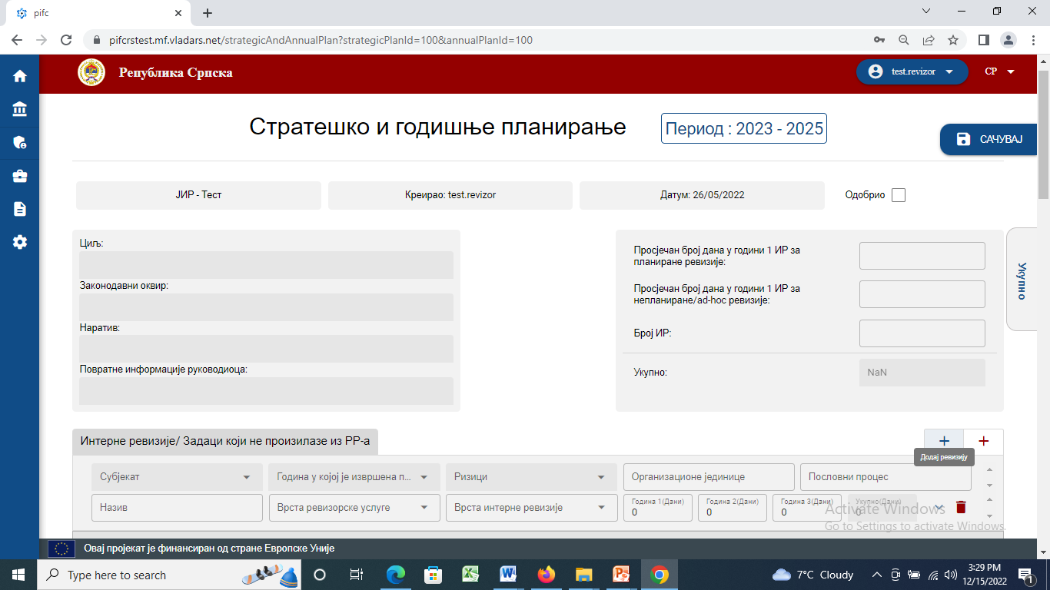
Избор ревизија у стратешком плану

Slide 33
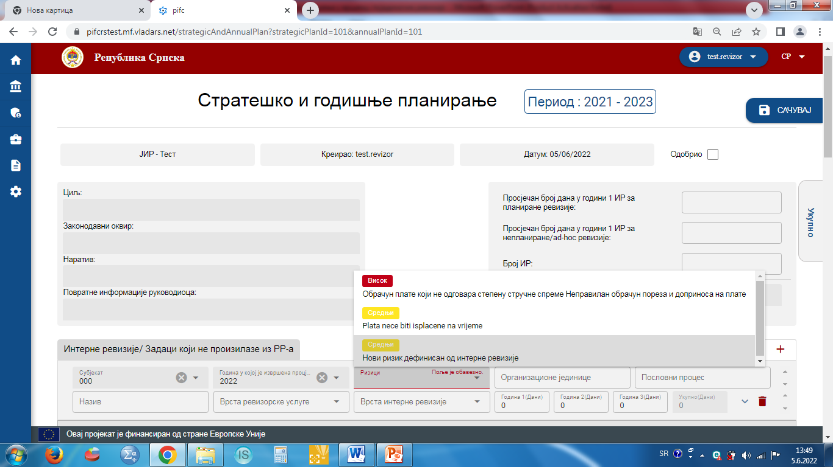
Kључна веза између Стратешког плана и регистра ризика

Slide 34
Веза између Стратешког плана и регистра ризика
Апликативна забрана у пољу „Ризици“ јасна веза између стратешког плана утемељеног на процјени ризика и ажуриране копије Регистра ризика.
Ограничење у апликацији на нивоу стратешког планирања: Један ризик за једну ревизију.
Детаљнији ризици процеса - у фази прелиминарне процјене контрола у процесу обављања појединачне ревизије

Slide 35
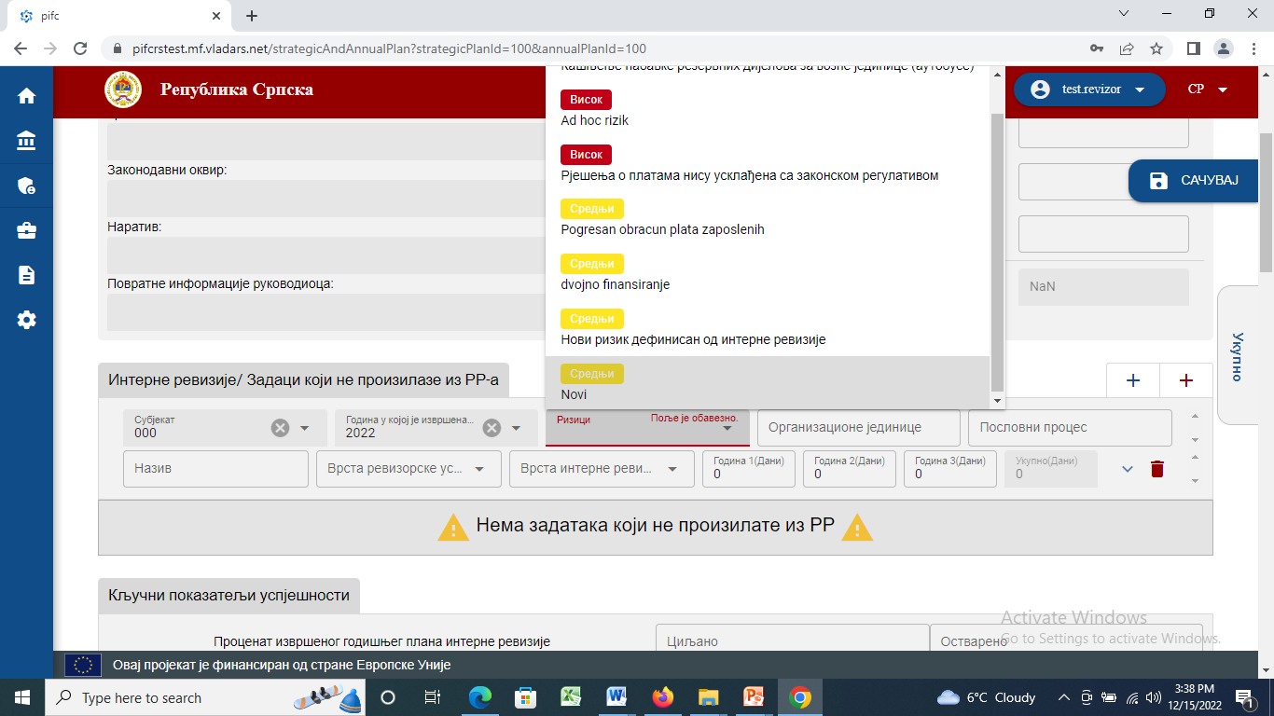
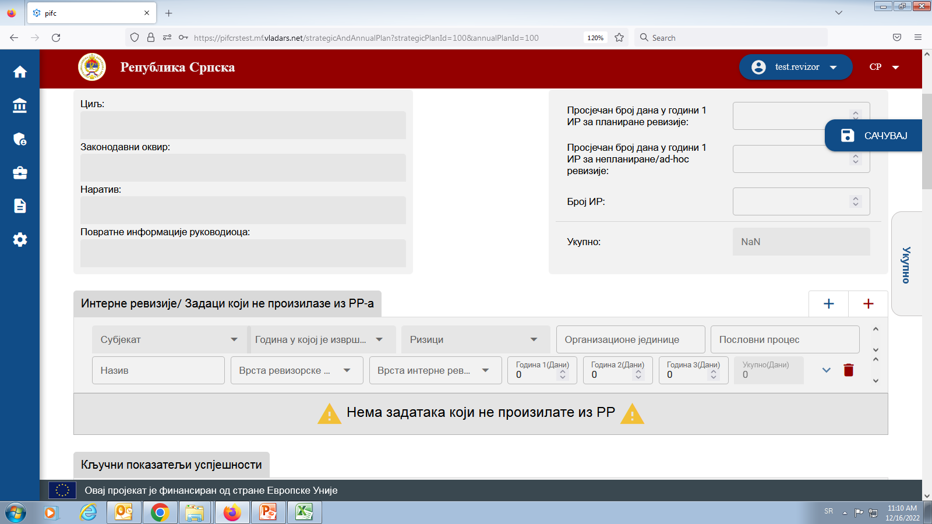
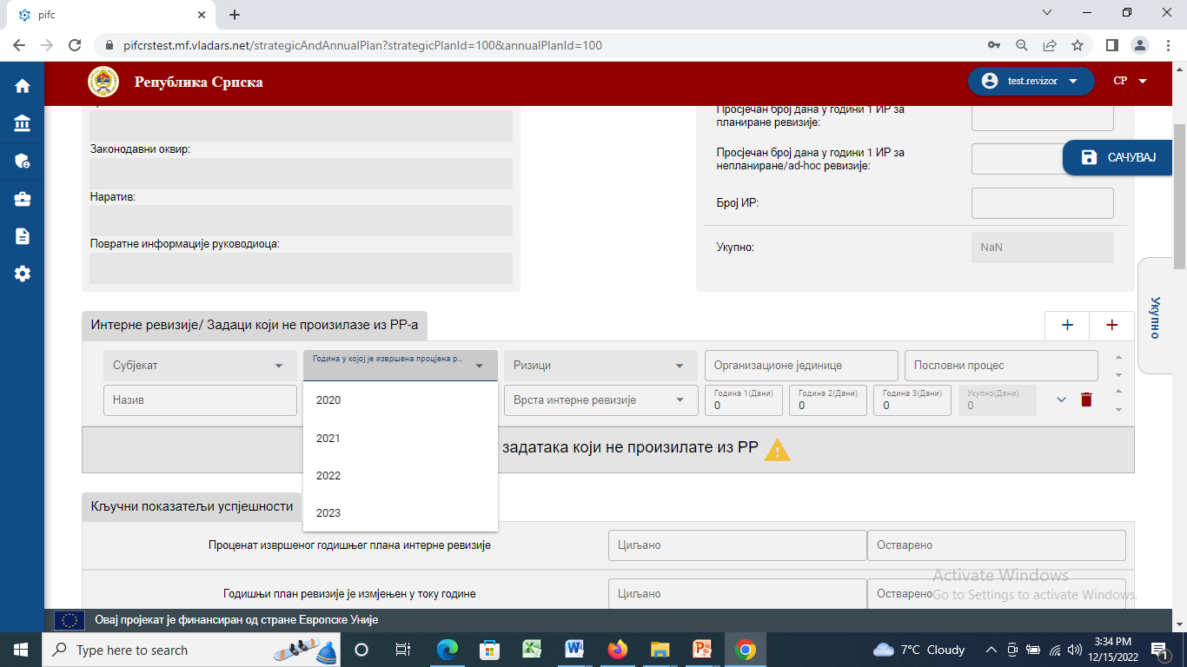
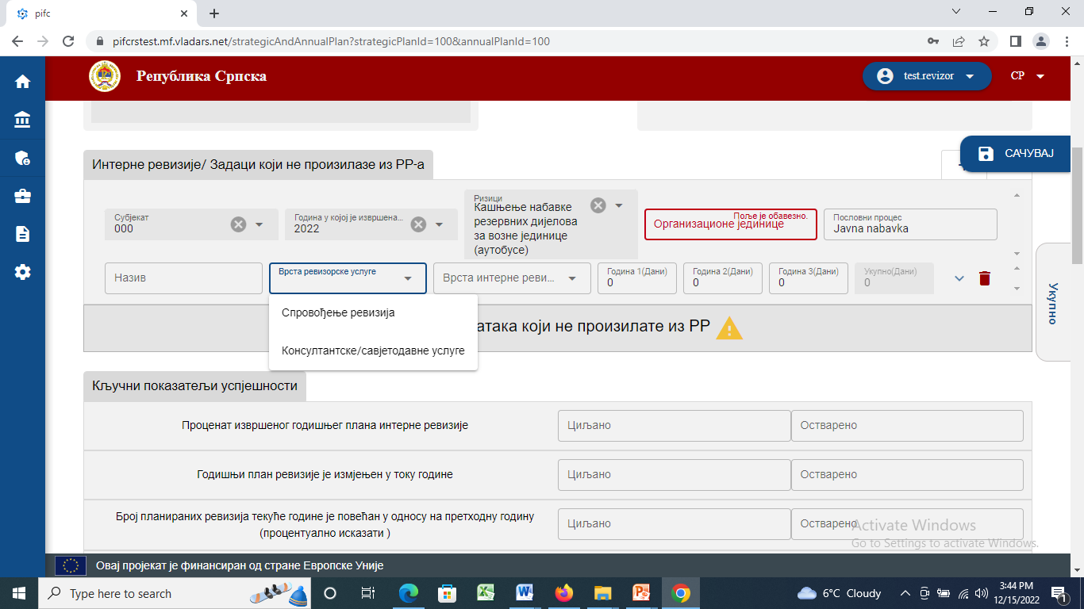
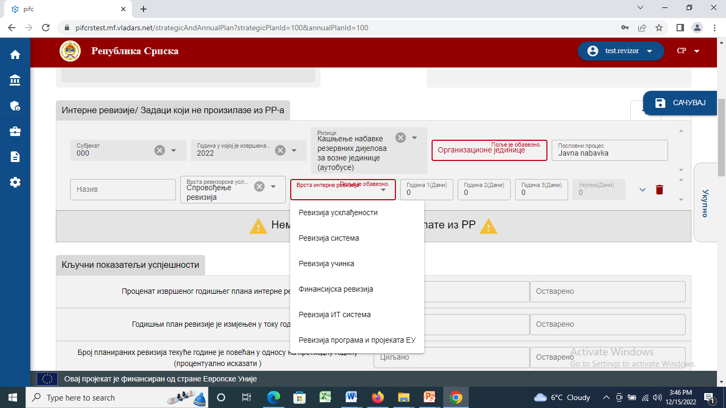
Избор ревизија у стратешком плану
Избором ризика аутоматски се попуњава поље пословног процеса како су повезани у регистру ризика.
Избор субјекта/
институције
Ревидиране организационе јединице
Планирани број дана
за сваку појединачну годину/аутоматско рачунање укупних дана за трогодишњи период
Назив ревизије

Slide 36
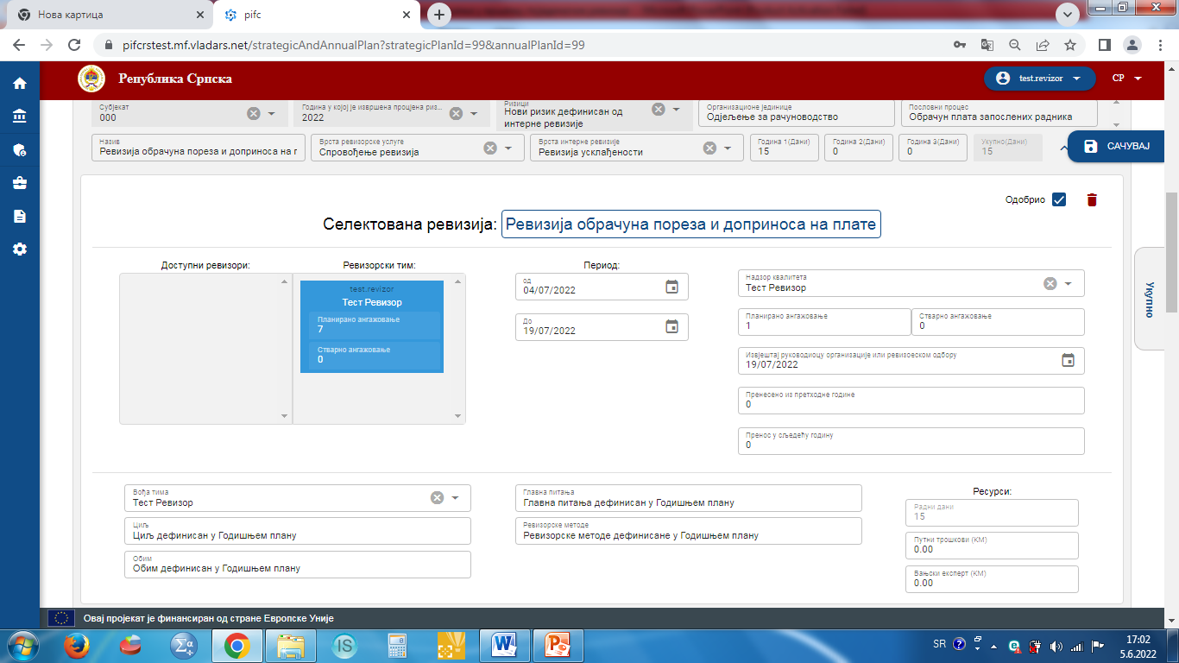
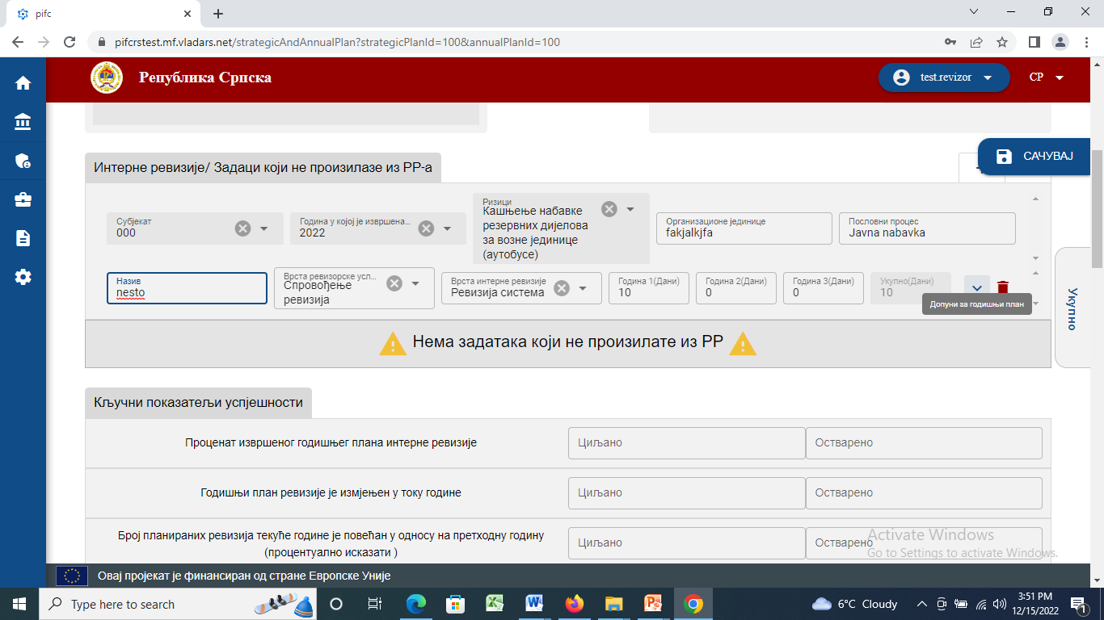
Образац Годишњег плана
Аутоматско отварање обрасца Годишњег плана након уноса броја дана за обављање ревизије за прву годину стратешког плана
Интерни ревизори из јединице за интерну ревизију
Име и презиме ревизора
Превлачењем – формира се ревизорски тим и за сваког ревизора се планира број дана за ангажовање на конкретној ревизији
Збир = планираних дана за сваког ревизора из ревизорског тима (+) дана планираних за надзор квалитета мора бити једнак = броју укупно планираних дана одређених на нивоу стратешког плана

Slide 37
Образац годишњег плана
Руководилац ЈИР припрема годишњи план интерне ревизије на бази прве године стратешког плана.
Уносом планираног броја дана потребног за обављање ревизије у првој години стратешког плана, апликација отвара образац Годишњег плана који садржи податке о:
називу ревизије (преноси се аутоматски из стратешког плана), циљевима и обиму
главним питањима којима ће се ревизија бавити и ревизорске методе које ће се користити
периоду обављања појединачне ревизије (избор периода са календара),
ревизорском тиму за конкретну ревизију, (доступни ревизори већ приказни на екрану – превлачењем у сусједни екран формира се ревизорски тим)
избором лица задуженог за надзор и обезбјеђење квалитета појединачних ревизија,
року за подношење извјештаја (избор са календара)
назнаку ревизија пренесених из протеклог периода (поље није обавезно)
распореду ревизорских ресурса (пресликава се аутоматски број дана планиран за извршење ове ревизије за прву годину стратешког плана) и повезаним трошковима (путовање и слично),
Планирање задатака који не произлазе из регистра ризика

Slide 38
Одобрење стратешког плана у апликацији

Slide 39
Садржи све ревизије одобрене у годишњем плану и одобрене у налогу за покретање ревизије

Slide 41
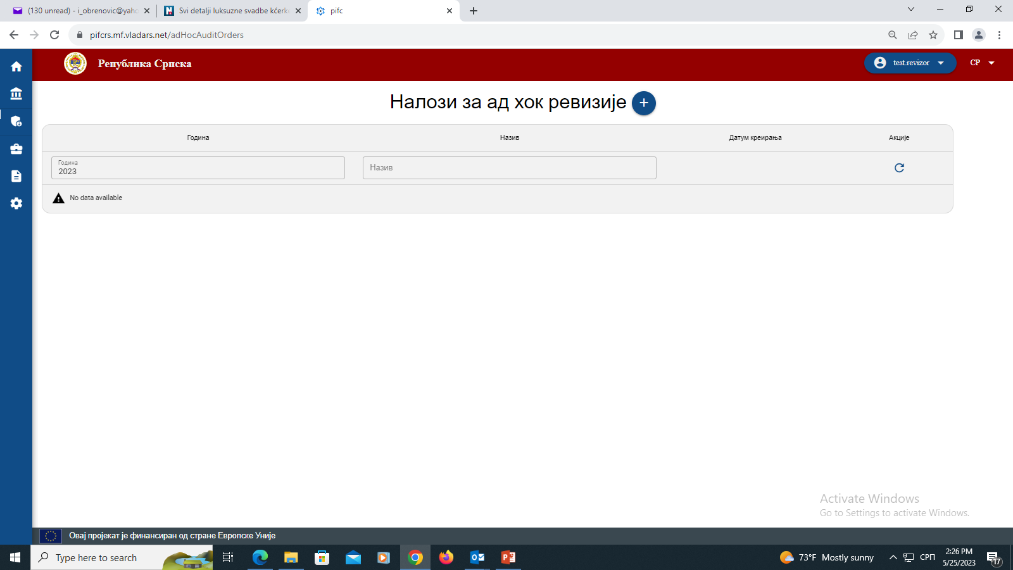

Slide 42
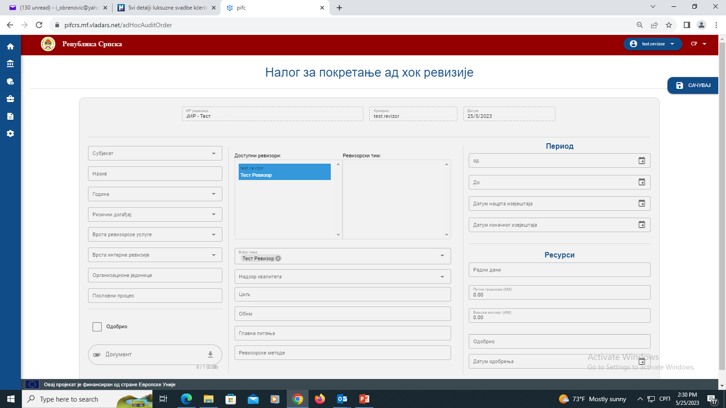

Slide 43
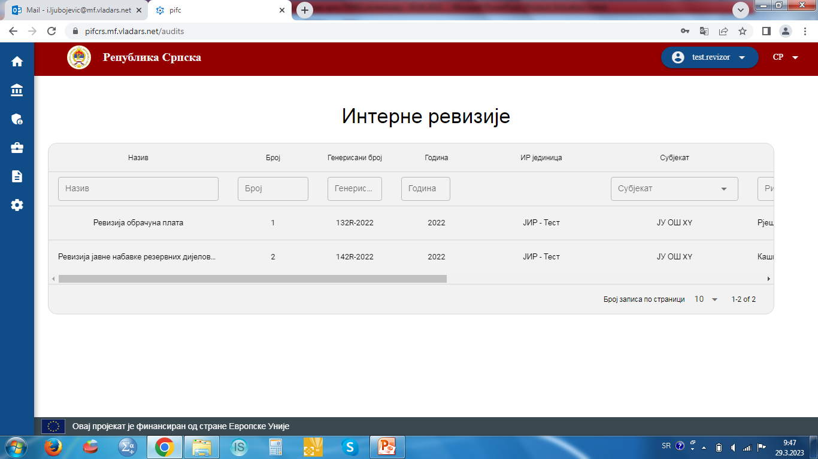
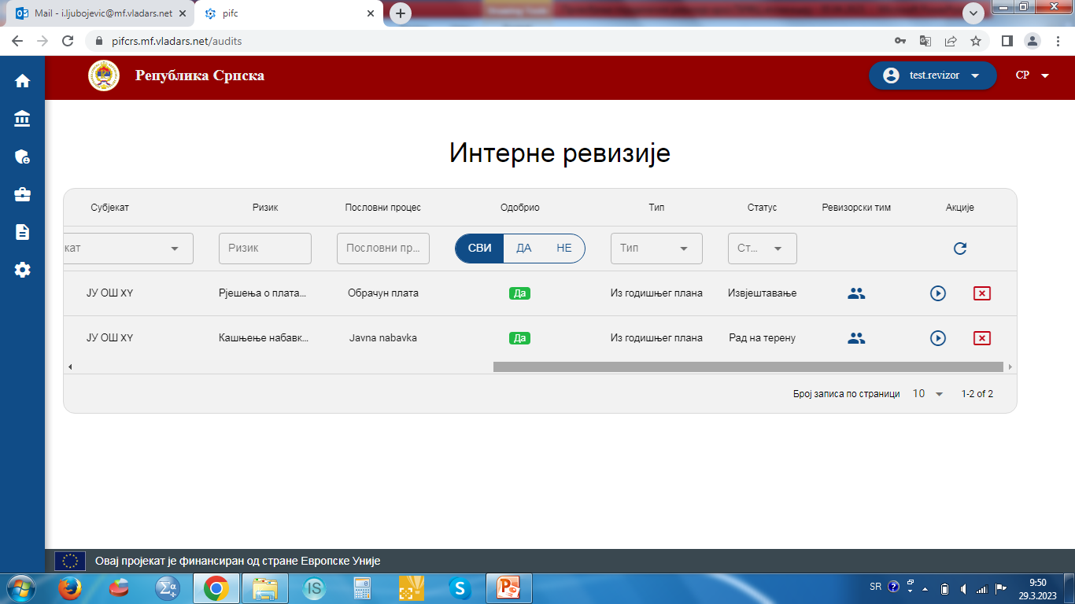
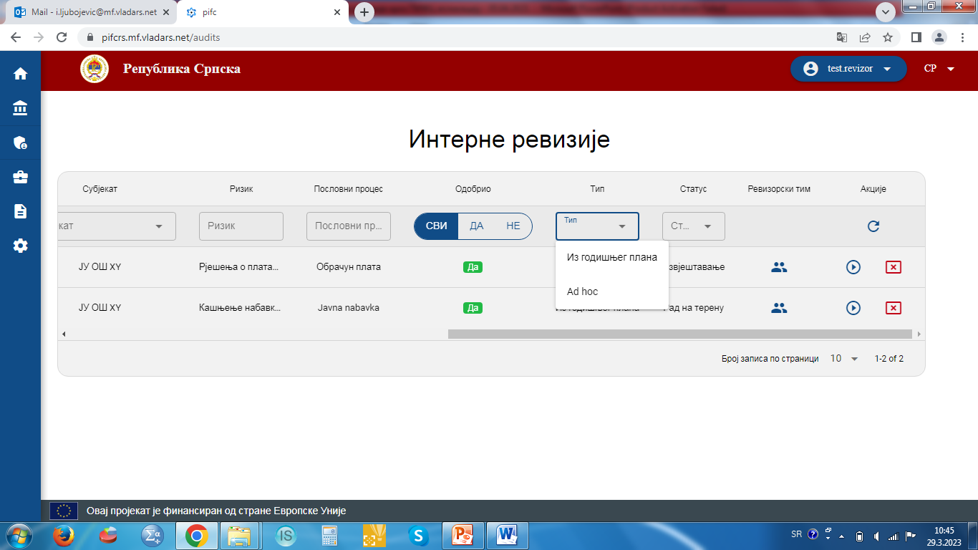


Подаци у прегледу интерне ревизије

Slide 44
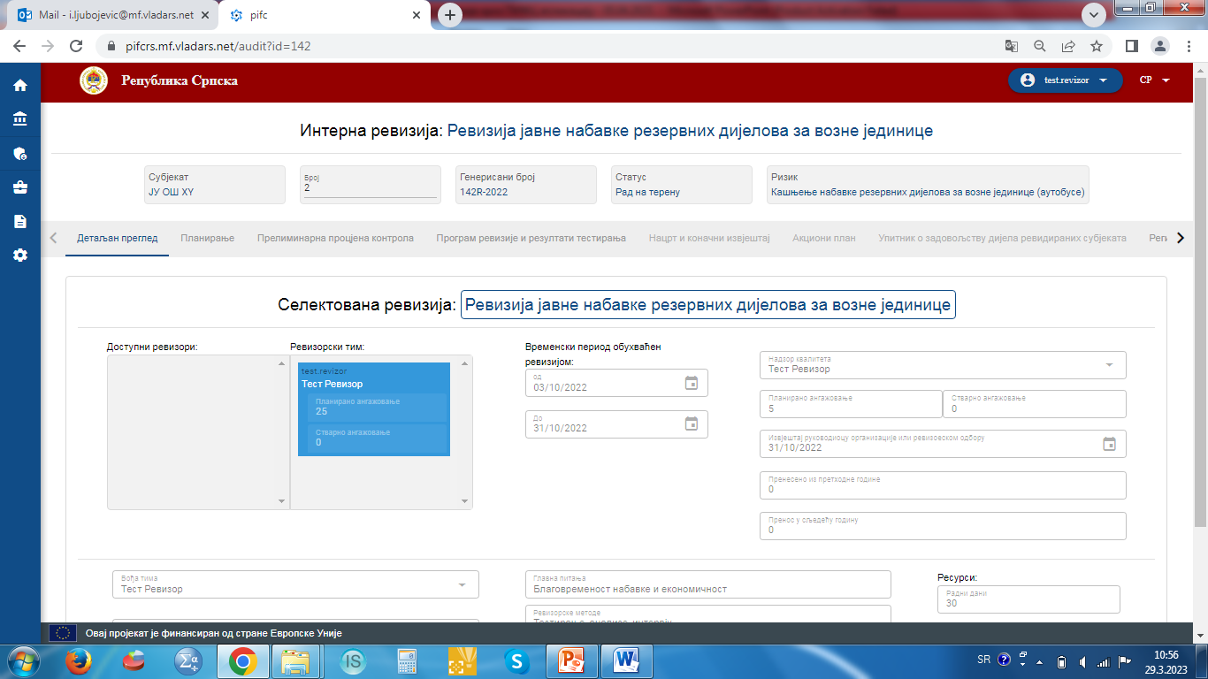

Фазе појединачне ревизије
Планирање

Slide 45
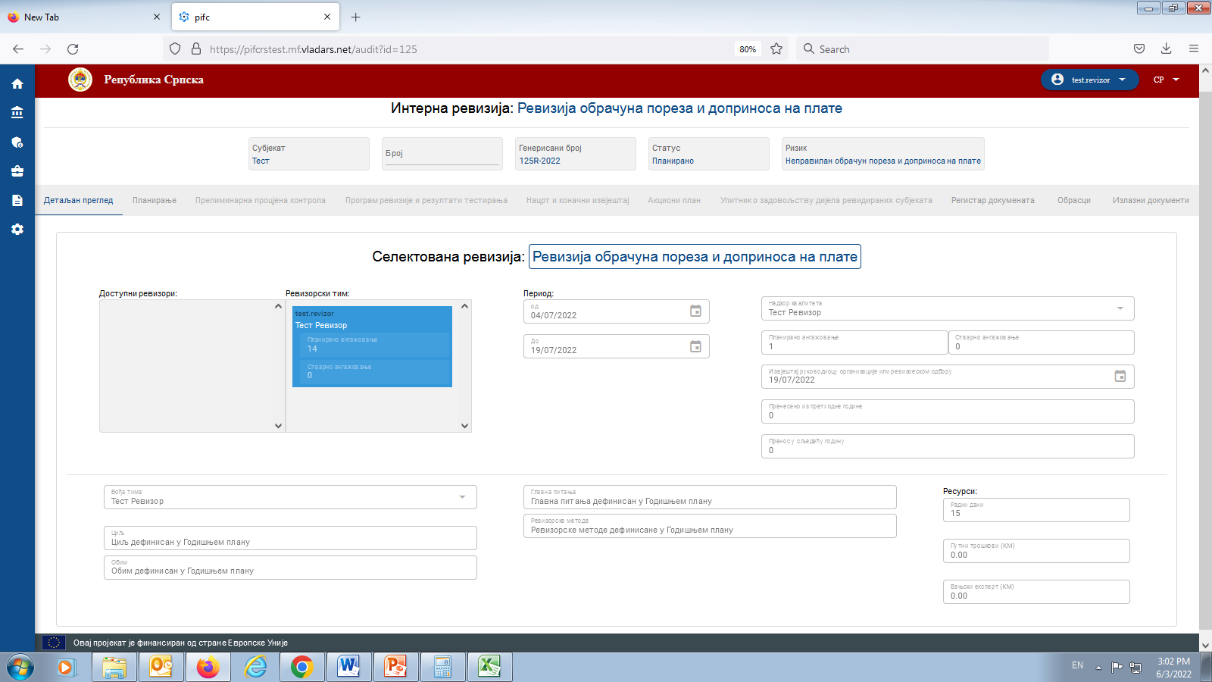
Фазе појединачне ревизије - „детаљан преглед“
Пресликане информације из годишњег плана
Ризик из стратешког плана

Slide 46
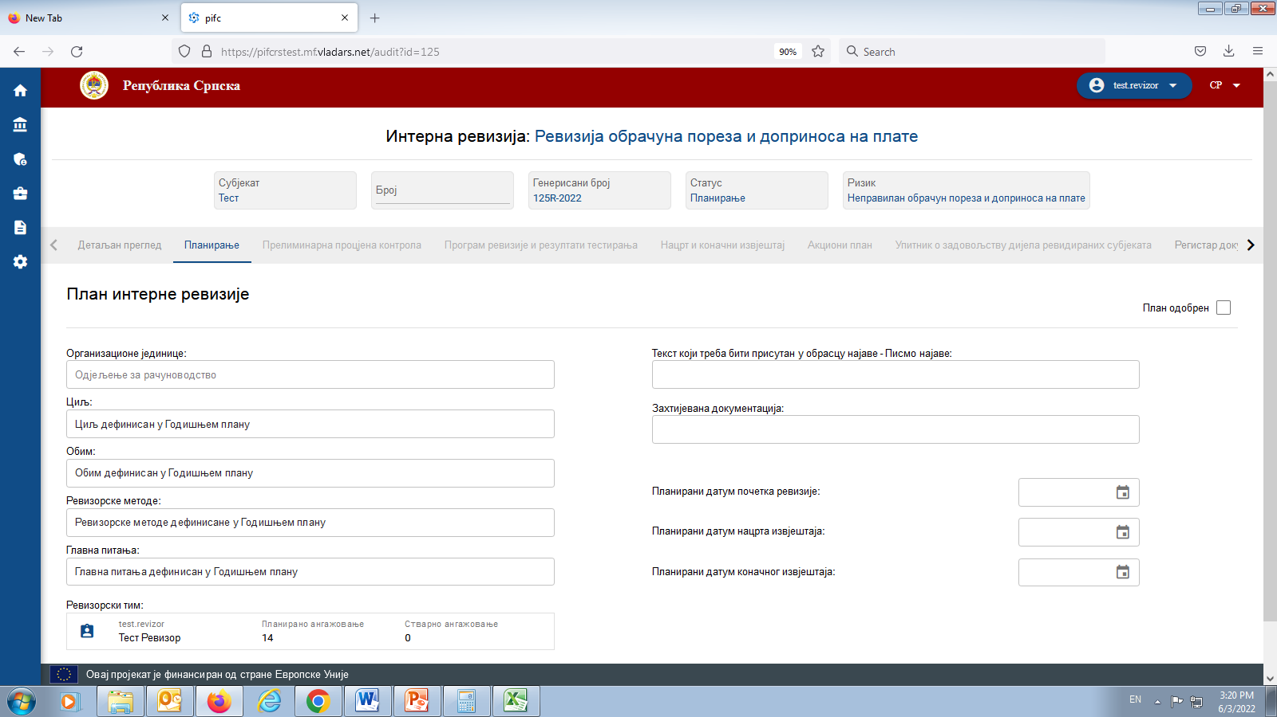
Фазе појединачне ревизије – план интерне ревизије
Информације се аутоматски копирају из годишњег плана: организационе јединице обухваћене ревизијом, циљ, обим, ревизорске методе и главна питања и ревизорски тим.
Информације које се додатно уносе у план појединачне ревизије:
Текст писма најаве и захтјевана документација – опционо
Планирани датуми почетка и завршетка ревизије - обавезно
Закључане информације – планирање ревизорских ресурса на нивоу Годишњег плана

Slide 47
ПЛАНИРАЊЕ – ПЛАН ИНТЕРНЕ РЕВИЗИЈЕ
План ревизије израђује се и документује у софтверској апликацији за интерну ревизије од стране вође ревизорског тима.
Информације о циљу и обиму ревизије, ревизорским методама које ће се користити и главним питањима ревизије аутоматски пренесене из Годишњег плана гдје је дозвољена могућност измјене и предефинисања након прикупљања и детаљнијег анализирања подручја које се планира ревидирати.
Апликативна забрана измјене информације о ревизорском тиму - закључене са годишњим планом јер је руководилац ЈИР одговоран да одреди одговарајуће и довољне ревизорске ресурсе за обављање ревизије а то чини у Годишњем плану узимајући у обзир:
  сложеност ревизије,
  знања, вјештине и искуство расположивих ресурса,
  временско ограничење и/или количину радних дана додијељених за појединачну ревизију

Slide 48
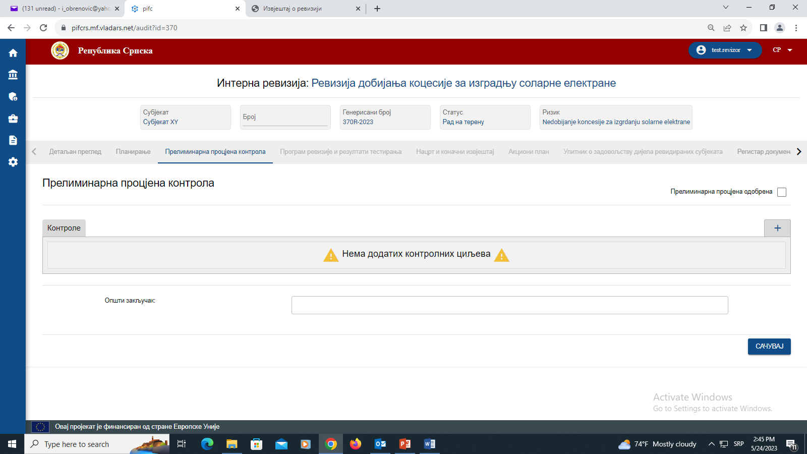

Фазе појединачне ревизије - прелиминарна процјена контрола

Slide 49
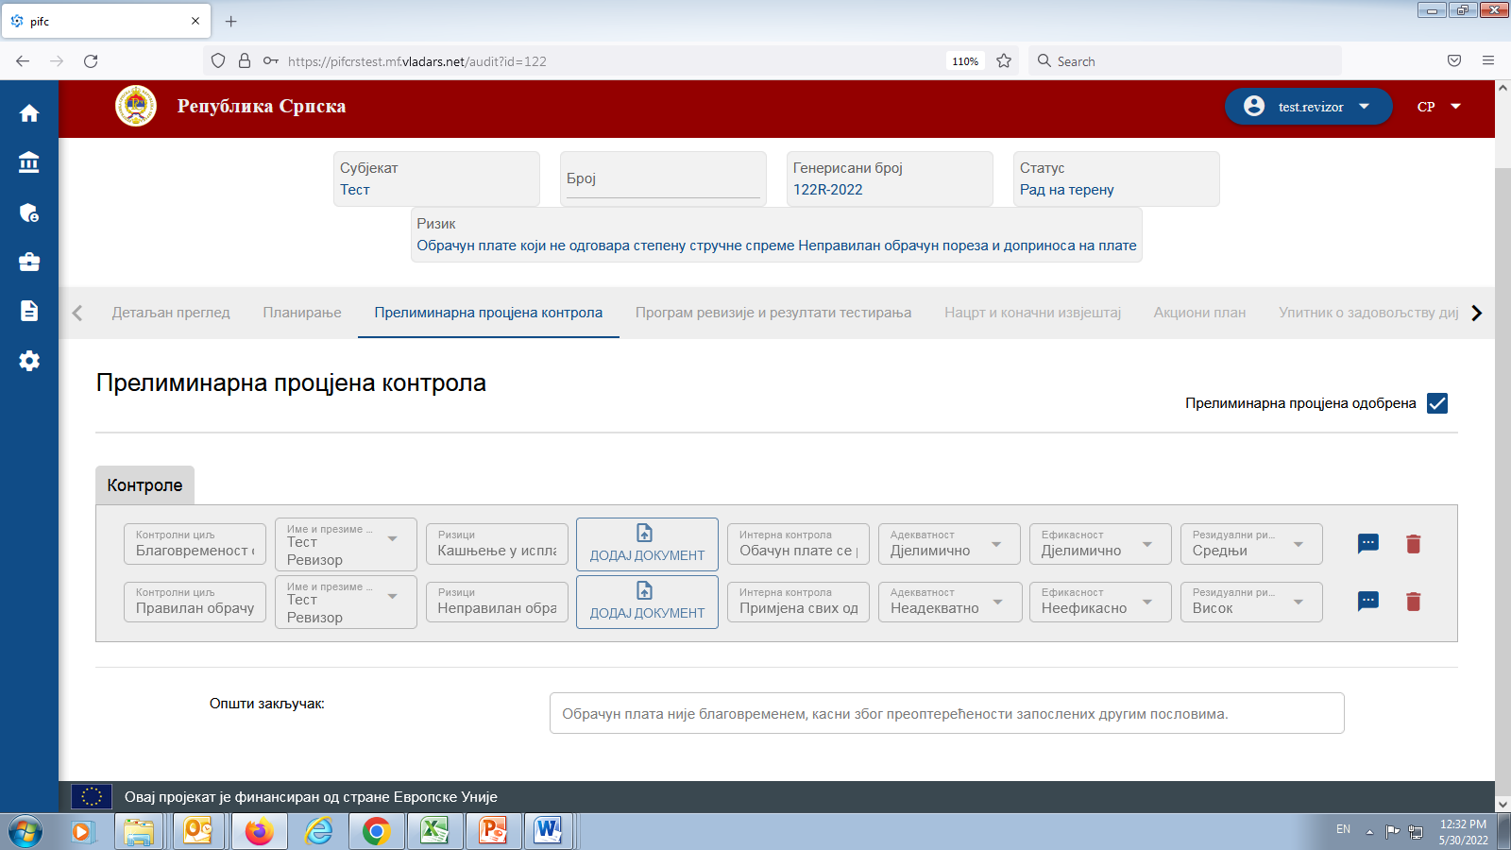
Фазе појединачне ревизије - прелиминарна процјена контрола
Пренесен ризик из стратешког плана
Дефинисање детаљнијих ризика
Дефинисање очекиваних контрола
Простор за комуникацију
Процјена адекватности и ефикасности постојећих контрола у односу на очекиване контроле и контролне циљеве
Контролне циљеве дефинише вођа тима и делегира интерног ревизора који обавља даљу прелиминарну процјену

Slide 50
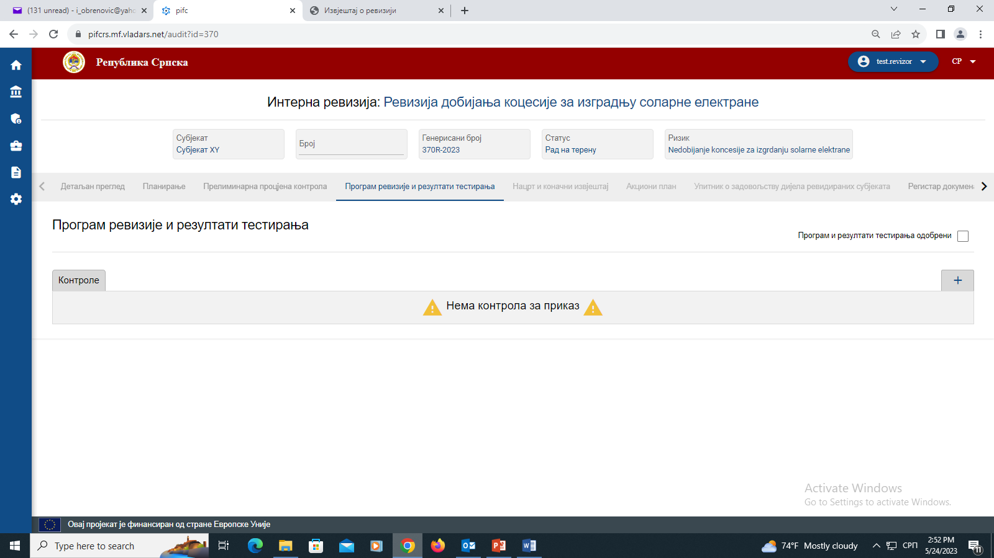
Програм ревизије и резултати тестирања контрола
Команда за отварање додатних поља за документовање података

Slide 51
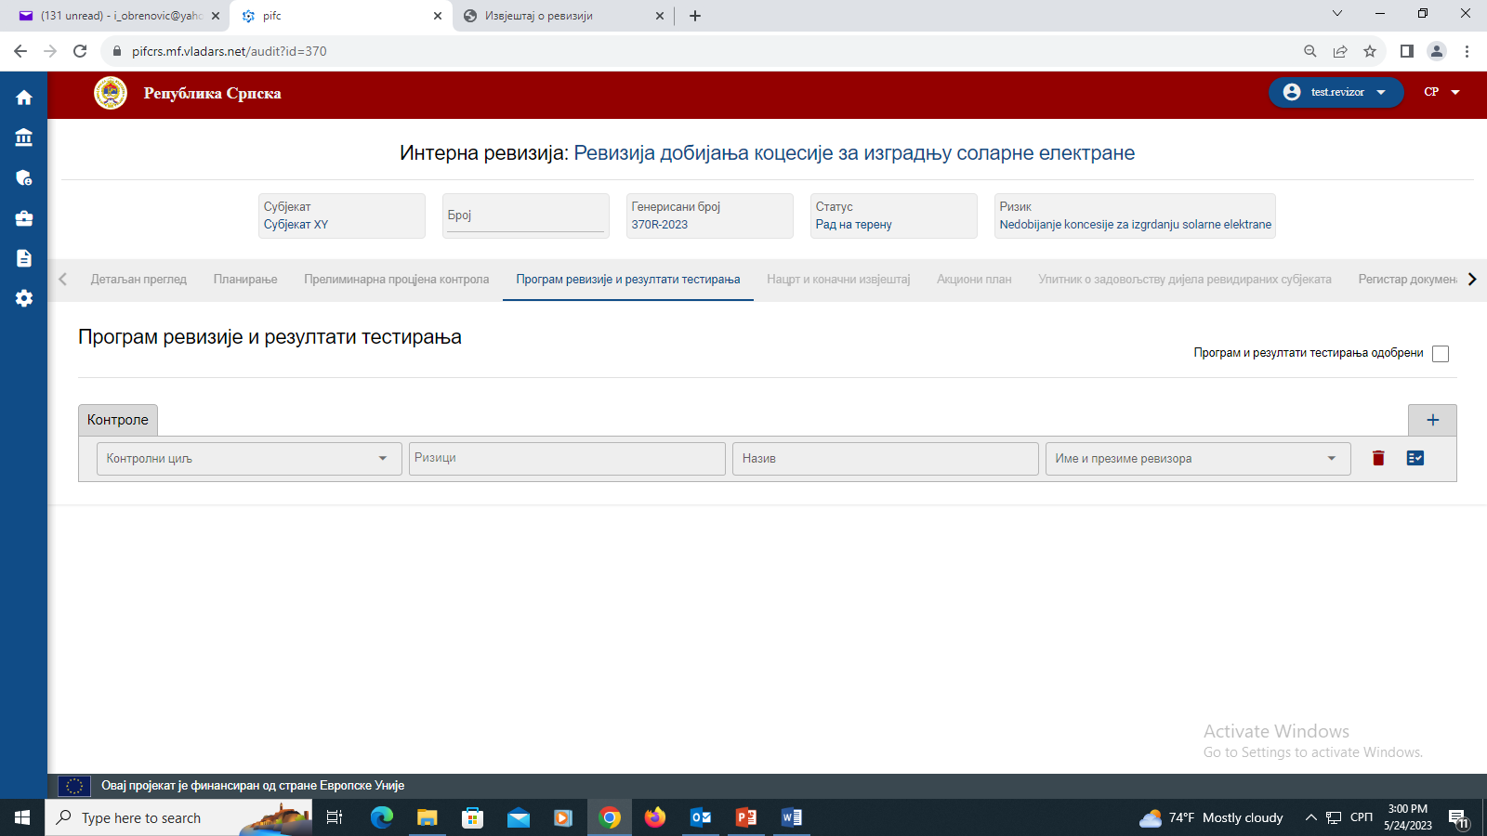


Програм ревизије и резултати тестирања контрола

Slide 52
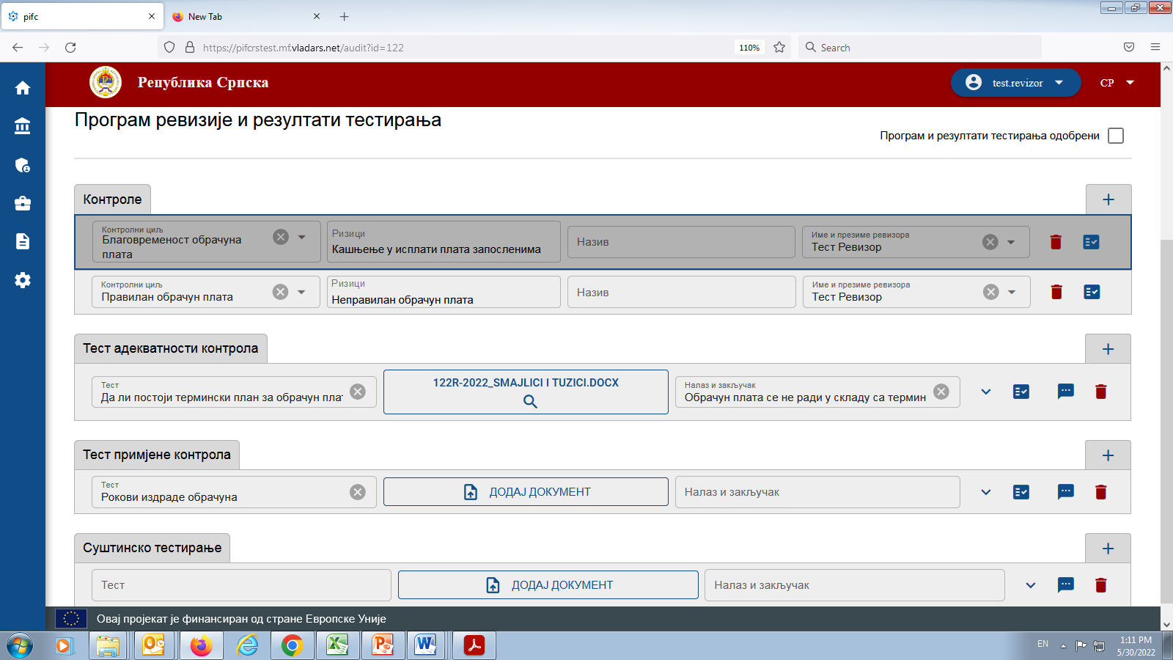
Програм ревизије и резултати тестирања контрола

Slide 53
Програм ревизије - тестирање
Приликом издраде програма ревизије интерни ревизор треба да утврди који су тестови или ревизорски поступци потребни за тестирање контрола.
Сваки ревизорски поступак у програму ревизије треба да буде дизајниран на начин да тестира појединачну контролу која се односи на ризик.
Ревизорски поступци проводе се са циљем утврђивања информација које су довољне, поуздане, релевантне и корисне за постизање циљева ревизије – на основу њих интерни ревизори утврђују:
        Стварно стање,
        Евентуална одступања стварног од очекиваног стања,
        Узроке одступања односно узроке утврђених слабости
        И учинке утврђених слабости и недостатака као посљедице нефункционисања или недовољно функционалних контрола или непостојања контрола
Ревизорски поступци укључују поступке анализе и процјене, тестирање, разговоре са ревидираним организационим јединицама и осталим релевантним странама повезаним са процесом који се ревидира.

Slide 54
Програм ревизије и резултати тестирања контрола
Тестови адекватности контрола,
Тестове примјене контрола и
Суштински тестови
Интерни ревизори морају базирати налазе и закључке појединачне ревизије на примјереним анализама и процјенама, на резултатима извршених тестирања.
Поставке у апликацији такве да се на истој линији у којој се уписују врсте тестирања врши паралелно упис и налаза и закључака који су резултат тог извршеног тестирања.
Уз налазе и закључке се вежу аутоматски препоруке - одређивање да ли улазе у коначни извјештај већ у овој фази ревизије.

Slide 55
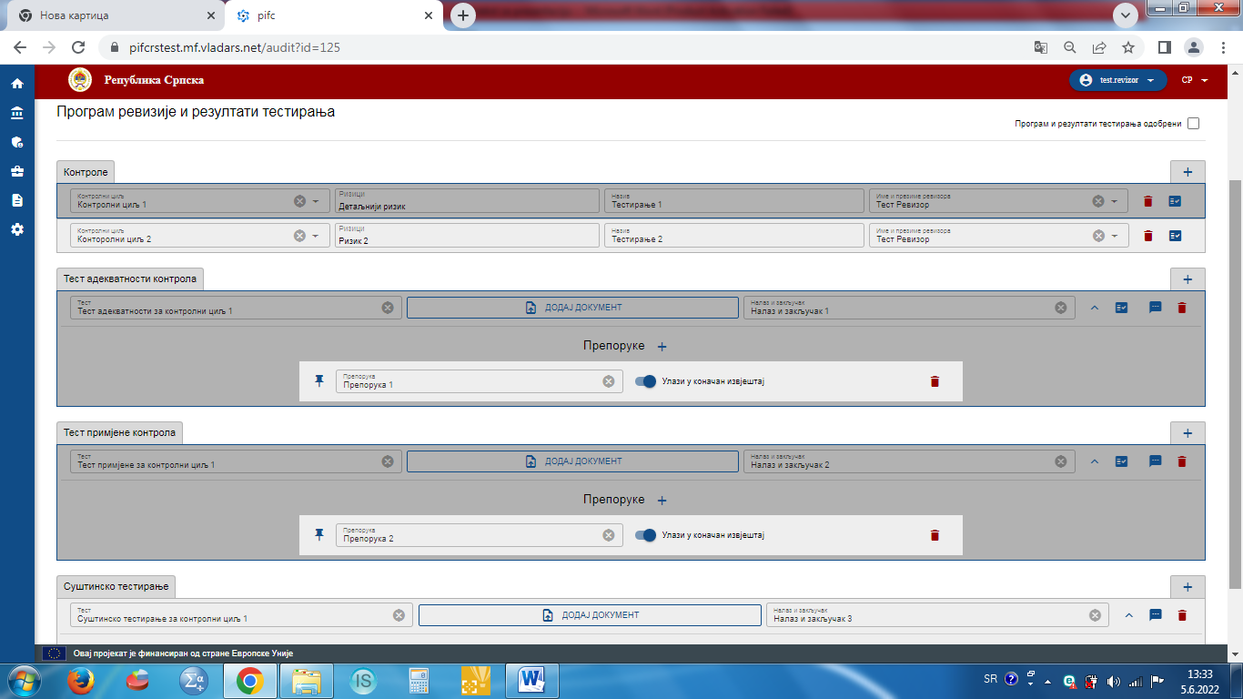
Налази, закључци и препоруке

Slide 56
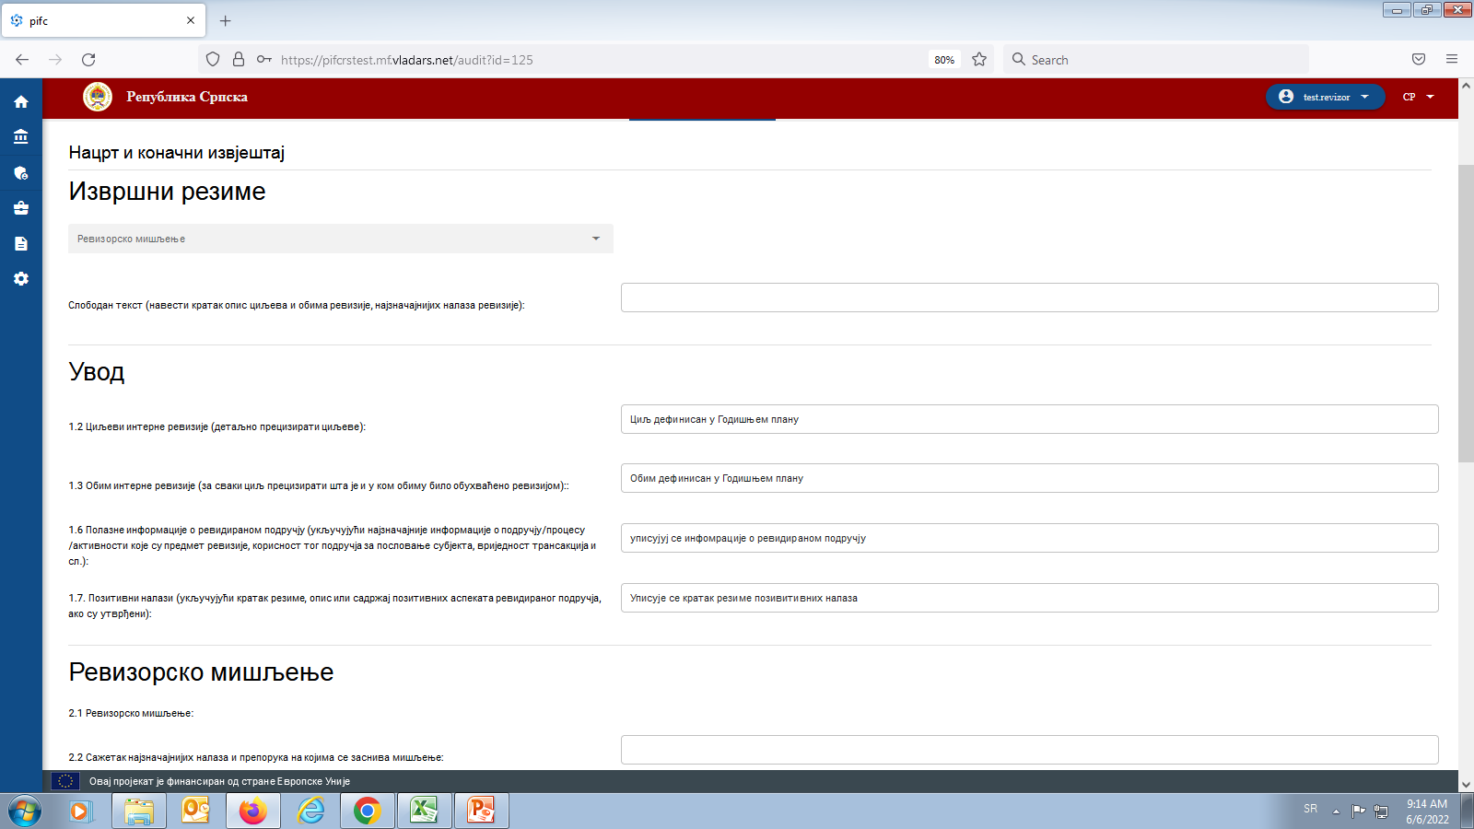
Нацрт и коначан извјештај
Пренос циљева и обима ревизије из Годишњег плана и Плана појединачне ревизије – могућност допуњавања

Slide 57
Нацрт извјештаја – увод и извршни резиме
У извршном резимеу - слободан текст за кратак опис циљева и обима ревизије и најзначајнијих налаза ревизије.
Увод извјештаја: преносе се дефинисани циљеви и обима ревизије из Годишњег плана и Плана појединачне ревизије – могућност преобликовања текста.
Полазне информације о ревидираном подручју (укључујући најзначајније информације о подручју/процесу/активности које су предмет ревизије, корисност тог подручја за пословање субјекта, вриједност трансакција и сл.):
Позитивни налази (укључујући кратак резиме, опис или садржај позитивних аспеката ревидираног подручја, ако су утврђени):
У генерисаном Нацрту извјештаја, предвиђен простор за уписивање информације о ограничењима ревизије – уколико постоје (ограничења у приступу дијелу документације и слично)

Slide 58
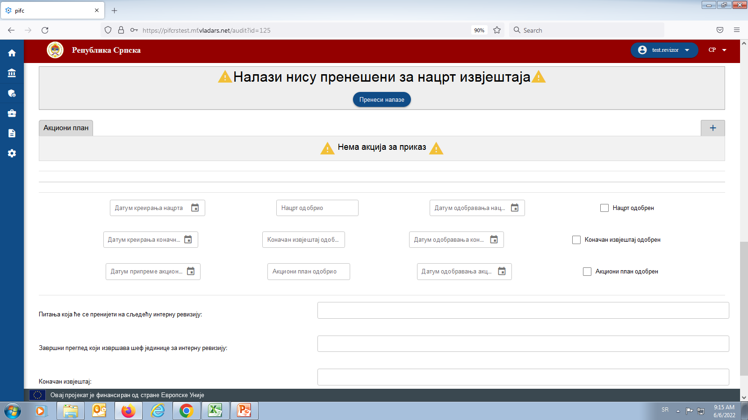
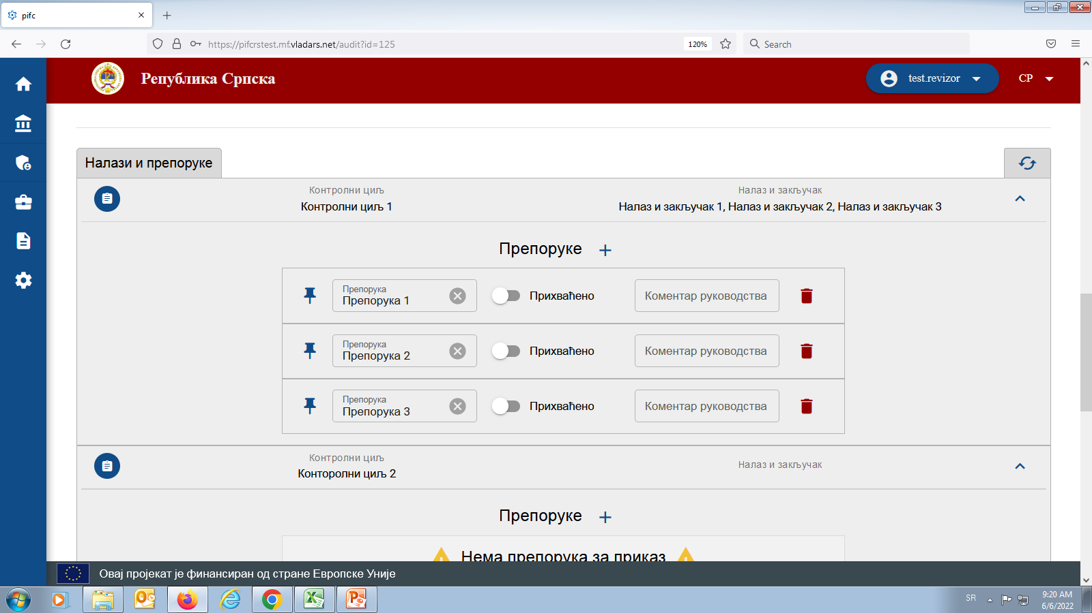
Нацрт и коначан извјештај
Аутоматски пренос/копирање налаза, закључака и препорука из Програма ревизије директно у извјештај

Slide 59
ПРИХВАЋЕНЕ ПРЕПОРУКЕ УЛАЗЕ У КОНАЧАН ИЗВЈЕШТАЈ

Slide 60
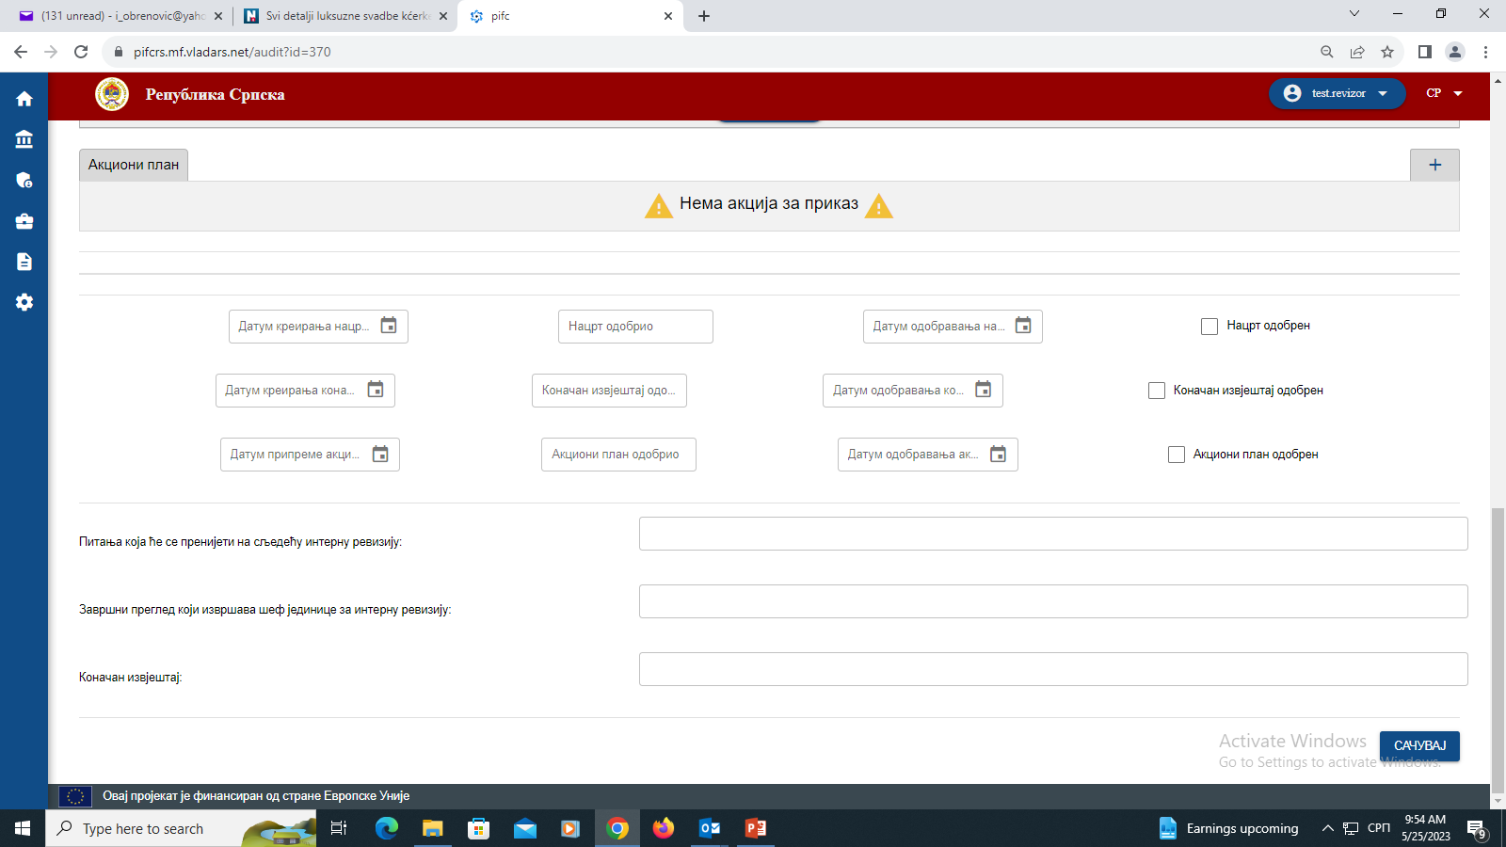

AКЦИОНИ ПЛАН

Slide 61



АКЦИОНИ ПЛАН

Slide 62
НАЛАЗИ, ЗАКЉУЧЦИ И ПРЕПОРУКЕ У ИЗВЈЕШТАЈУ
Аутоматски пренос налаза и закључака дефинисаних у фази „Програм ревизије и резултати тестирања“ – забрана измјене у обрасцу Нацрта извјештаја.
Пренос дефинисаних препорука у фази „Програм ревизије и резултати тестирања“ – могућност преобликовања текста у обрасцу Нацрта извјештаја
Опције у апликацији за појединачно одобравање нацрта извјештаја, коначног извјешаја и акционог плана.

Slide 63
УПИТНИК О ЗАДОВОЉСТВУ РЕВИДИРАНОГ СУБЈЕКТА
Питања груписана у пет области:
ОДНОС С РУКОВОДСТВОМ И ДОДАТА ВРИЈЕДНОСТ
СТРУЧНОСТ И ДУЖНА ПРОФЕСИОНАЛНА ПАЖЊА ИНТЕРНИХ РЕВИЗОРА
ПЛАНИРАЊЕ РЕВИЗИЈЕ
ПРОВОЂЕЊЕ РЕВИЗИЈЕ
РЕВИЗИЈСКИ ИЗВЈЕШТАЈ

Slide 64

УПИТНИК О ЗАДОВОЉСТВУ РЕВИДИРАНОГ СУБЈЕКТА

Slide 65

УПИТНИК О ЗАДОВОЉСТВУ РЕВИДИРАНОГ СУБЈЕКТА

Slide 66

УПИТНИК О ЗАДОВОЉСТВУ РЕВИДИРАНОГ СУБЈЕКТА

Slide 67

ГЕНЕРИСАЊЕ УПИТНИКА

Slide 68

Излазни документи

Slide 69



Текући ревизорски досије и радна документација

Slide 70

Пренос документа из текућег у стални ревизорски досије

Slide 71
ЗАКЉУЧЦИ
Аутоматизацијом процеса интерне ревизије постиже се:
ефективно управљање функцијом интерне ревизије у субјектима јавног сектора Републике Српске,
обезбјеђење и унапређење квалитета рада интерне ревизије у субјектима јавног сектора Републике Српске,
испуњавања стандарда интерне ревизије и примјењивог законодавства Републике Српске у обављању ревизија
уједначавање пракси и једнообразне примјене софтверске апликације за подршку раду интерне ревизије у субјектима јавног сектора Републике Српске.

Slide 72
ХВАЛА!
Ивана Љубојевић
Email: i.ljubojevic@mf.vladars.net

